Slide 1
S7-1500PLC项目设计与实践

Slide 2
目录
第1章 S7-1500PLC系统概述
第2章S7-1500硬件及软件平台
第3章 S7-1500PLC项目设计
第4章 S7-1500PLC硬件系统设计
第5章 S7-1500 PLC软件程序设计
第6章 上位监控系统设计
第7章 网络通信
第8章 工艺功能
第9章 系统诊断
第10章 S7-1500的其他功能

Slide 3
第7章 网络通信
7.1 S7-1500通信简介
7.2 PROFIBUS通信
7.3 PROFINET通信
7.4 开放式通信
7.5 S7-1500 CPU与G120通信

Slide 4
7.1 S7-1500通信简介
7.1.1 通信接口
7.1.2 通信服务

Slide 5
7.1.1 通信接口
（1）PROFIBUS和PROFINET
  CPU集成
  通信模块
（2）点对点
  通信模块

Slide 6
（1）PROFIBUS和PROFINET
用于PROFIBUS和PROFINET的通信模块
订货号 | 6GK7542-1AX00-0XE0 | 6GK7542-5FX00-0XE0 | 6GK7542-5DX00-0XE0 | 6EGK543-1AX00-0XE0
模块名称 | CM 1542-1 | CP 1542-5 | CM 1542-5 | CP 1543-1
总线系统 | PROFINET | PROFIBUS | PROFIBUS | 工业以太网
接口 | RJ45 | RS485 | RS485 | RJ45
数据传输速率 | 10/100 Mbps | 9600 bps 至 12 Mbps | 9600 bps 至 12 Mbps | 10/100/1000 Mbps
功能和支持的协议 | TCP/IP、ISO-on-TCP、DP、S7 通信、IP 广播/组播、SNMPv1 | DPV1 主站/从站、S7 通信、PG/OP 通信 | DPV1 主站/从站、S7 通信、PG/OP 通信、开放式用户通信 | TCP/IP、ISO、UDP、S7 通信、IP 广播/组播、安全、诊断、SNMPV1/V3、DHCP、FTP、客户端/服务器、E-mail、IPV4/IPV6
诊断中断 | √ | √ | √ | √
硬件中断 | √ | √ | √ | -
支持等时同步操作 | - | - | - | -

Slide 7
（2）点对点
用于点对点链接的通信模块
订货号 | 6ES7540-1AD00-0AA0 | 6ES7540-1AB00-0AA0 | 6ES7541-1AD00-0AB0 | 6ES7541-1AB00-0AB0
模块名称 | CM PtP RS232 BA | CM PtP RS422/485 BA | CM PtP RS232 HF | CM PtP RS422/485 HF
接口 | RS232 | RS422/485 | RS232 | RS422/485
数据传输速率 | 300 至 19 200 bps | 300 至 19 200 bps | 300 至 115200 bps | 300 至 115200 bps
最大帧长度 | 1KB | 1KB | 4KB | 4KB
诊断中断 | √ | √ | √ | √
硬件中断 | - | - | - | -
支持等时同步操作 | - | - | - | -
支持的协议 | Freeport 协议，3964 (R) | Freeport 协议，3964 (R) | Freeport 协议，3964 (R)，Modbus RTU主站， Modbus RTU 从站 | Freeport 协议，3964 (R)，Modbus RTU主站，Modbus RTU 从站

Slide 8
7.1.2 通信服务
（1）通信服务概述
（2）连接资源
（3）建立通信连接
（4）数据一致性
（5）通信服务的端口号

Slide 9
（1）通信服务概述
S7-1500可用的通信服务
通信服务 | 功能 | 使用的接口
 |  | PN/IE* | DP | 串行
PG通信 | 调试、测试、诊断 | √ | √ | -
HMI通信 | 操作员监控 | √ | √ | -
通过TCP/IP实现开放式通信 | 使用 TCP/IP 协议通过PROFINET/工业以太网进行数据交换； 使用连接组态： TSEND_C/TRCV_C 或 TSEND/TRCV 指令； 不使用连接组态： 指令TCON、TSEND、TRCV、T_DISCON 或TSEND_C 和 TRCV_C。 | √ | - | -
通过 ISO-on-TCP 实现开放式通信 | 使用 ISO-on-TCP 协议通过PROFINET/工业以太网进行数据交换； 使用连接组态： TSEND_C/TRCV_C 或 TSEND/TRCV 指令； 不使用连接组态： 指令TCON、TSEND、TRCV、T_DISCON 或TSEND_C 和 TRCV_C。 | √ | - | -
通过 UDP 实现开放式通信 | 使用 UDP 协议通过 PROFINET/工业以太网进行数据交换； 使用连接组态： TUSEND_C/TURCV_C 或TSEND/TRCV 指令； 不使用连接组态：指令TCON、TUSEND、TURCV、T_DISCON 或TSEND_C 和 TRCV_C。 | √ | - | -
通过 ISO 实现开放式通信（仅适用于带有 PROFINET/工业以太网接口的 CP） | 使用 ISO 协议通过 PROFINET/ 工业以太网进行数据交换； 使用连接组态： TSEND_C/TRCV_C 或 TSEND/TRCV 指令； 不使用连接组态： 指令TCON、TSEND、TRCV、TDISCON 或TSEND_C/TRCV_C。 | √ | - | -

Slide 10
通信服务 | 功能 | 使用的接口
 |  | PN/IE* | DP | 串行
通过 Modbus TCP 进行通信 | 使用 Modbus TCP 协议通过 PROFINET 进行数据交换； 使用用户程序： 指令 MB_CLIENT 和 MB_SERVER。 | √ | - | -
电子邮件 | 通过电子邮件发送过程报警； 使用用户程序： 指令 TMAIL_C。 | √ | - | -
FTP（仅适于带有 PROFINET/工业以太网接口的 CP） | 通过 FTP（文件传输协议）进行文件管理和文件访问，CP 既可以作为FTP 客户端也可以作为 FTP 服务器； 通过用户程序作为 FTP 客户端： 指令 FTP_CMD。 | √ | - | -
Fetch/Write（仅适于带有 PROFINET/工业以太网接口的 CP） | 通过 TCP/IP、ISO-on-TCP 和 ISO作为服务器； 通过 Fetch/Write 的特殊指令 | √ | - | -
S7 通信 | 客户端/服务器或客户端/客户端的数据交换； 使用连接组态： 指令PUT/GET、BSEND/BRCV 或USEND/URCV。 | √ | √
点对点链接 | 使用 Freeport、3964 (R)、USS 或 Modbus 协议通过点对点链接进行数据交换； 通过 PtP、USS 或 Modbus/UTR 的特定指令。 | - | - | √
Web 服务器 | 通过 HTTP 进行数据交换，例如进行诊断 | √ | - | -
SNMP（简单网络管理协议） | 通过 SNMP标准协议进行数据交换，用于网络诊断和参数分配 | √ | - | -
时间同步 | 通过 NTP（网络时间协议）；CPU将作为客户端 | √ | - | -
 | CPU/CM/CP 作为时间主站或时间从站 | - | √ | -

Slide 11
（2）连接资源
大多数情况下，每个CPU/CP/CM都需要一个连接资源，在HMI通信中，每个HMI连接最多需要3个连接资源。因此，通信处理器CP和通信模块CM的数量不能超出自动化系统中定义的上限。
自动化系统中可组态的连接资源取决于采用的CPU，CPU/CP/CM中可用的连接资源将根据需要自动分配到各自的接口上。
在组态中，每个CPU都预留有一定数量的连接资源，用于PG、HMI和Web服务器通信、电子邮件连接和SNMP。还有一些资源可用于所有HMI、S7和开放式通信。

Slide 12
（3）建立通信连接
手动建立通信连接可以通过两种方法实现：
（1）通过编程建立通信连接
（2）通过组态建立通信连接
如果选择通过编程建立通信连接，将在数据传输结束后释放连接资源；
如果选择通过组态建立通信连接，下载组态后连接资源仍处于已分配状态，直至组态再次更改。

Slide 13
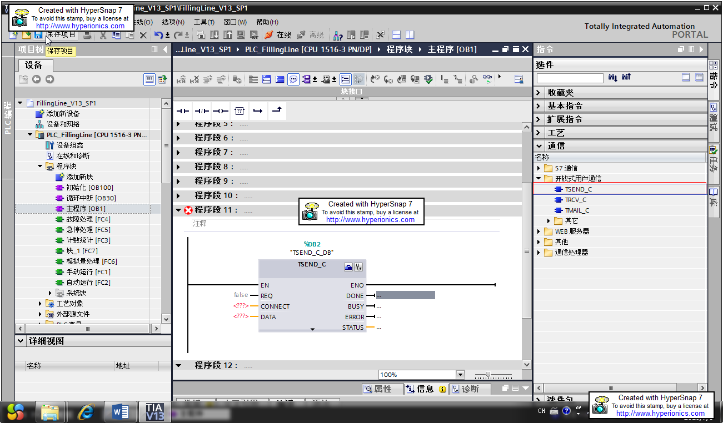
（1）通过编程建立通信连接

Slide 14
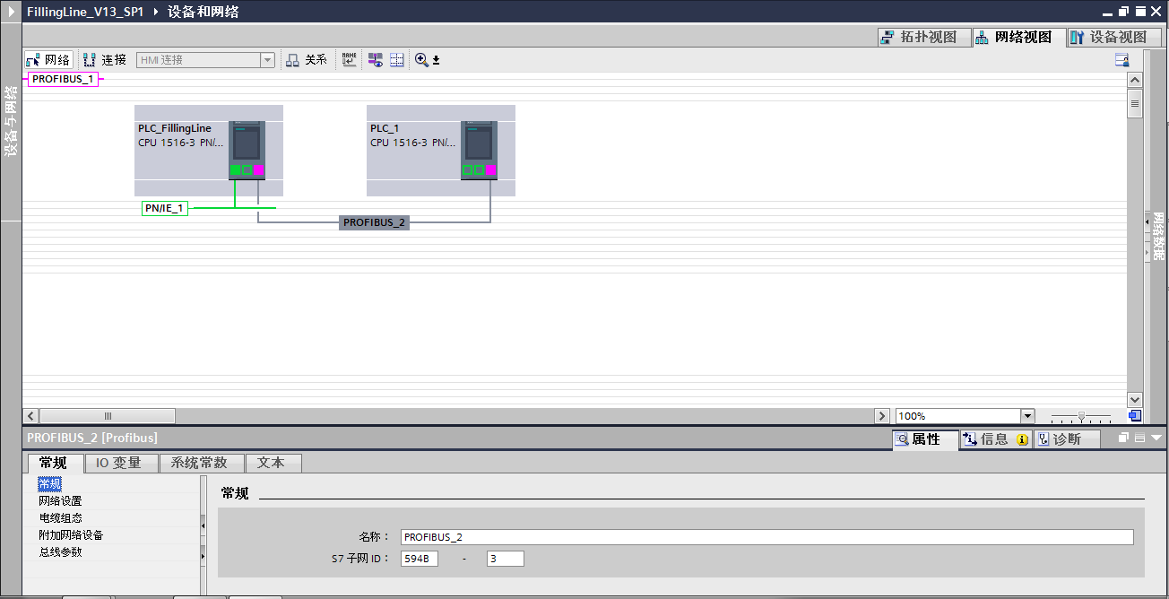
（2）通过组态建立通信连接

Slide 15
通信服务建立通信连接的方法
通信服务 | 自动建立连接 | 编程建立连接 | 组态建立连接
PG通信 | √ | - | -
HMI通信 | √ | - | √
TCP/IP开放式通信 | - | √ | √
ISO-on-TCP开放式通信 | - | √ | √
UDP开放式通信 | - | √ | √
ISO开放式通信 | - | √ | √
Modbus TCP通信 | - | √ | -
电子邮件 | - | √ | -
FTP | - | √ | -
S7通信 | - |  | √

Slide 16
（4）数据一致性
并发过程无法修改的数据块称为一致性数据区，大于一致性数据区的数据块在传输过程中可作为一个整体。
S7-1500 CPU 中最大可以设置 462 个字节的一致性数据。如果需要进行一致性传输的数据量大于系统中指定的一致性数据的最大值，则必须确保应用程序中的数据保持一致， 并通过延长 CPU 的中断响应时间等方式，避免传输过程发生中断。
S7-1500的数据一致性的详细规范如下：
（1）访问公共数据的指令
（2）使用 PUT/GET 指令或通过 HMI 通信进行 Write/Read 操作
（3）S7-1500 中系统指定的最大数据一致性
（4）点对点 CM 的最大数据一致性

Slide 17
（5）通信服务的端口号
协议 | 端口号 | (2)链路层 (4)传输层 | 功能 | 说明
PROFINET协议
DCP 发现和组态协议 | 不相关 | (2) Ethertype 0x8892 (PROFINET) | 可访问设备PROFINET 发现和组态 | DCP 由 PROFINET 用于发现 PROFINET设备并提供基本设置。
LLDP 链路层发现协议 | 不相关 | (2) Ethertype 0x88CC (LLDP) | PROFINET 链路层发现协议 | LLDP 由 PROFINET 用于发现和管理PROFINET 设备间的邻近关系。 LLDP 使用特定的组播 MAC 地址：01-80-C2-00-00-0E
MRP 介质冗余协议 | 不相关 | (2) Ethertype 0x88E3 (IEC 62493-2-2010) | PROFINET 介质冗余 | MRP 通过环形拓扑控制冗余传输路径。 MRP 根据标准使用组播 MAC 地址
PTCP 精确透明时钟协议 | 不相关 | (2) Ethertype0x8892 (PROFINET) | PROFINET 发送时钟和时间同步，基于IEEE 1588 | PTC 提供 RJ45 端口之间的延时测量，并随后发送时钟同步和时间同步。 PTCP 根据标准使用组播 MAC 地址
PROFINET IO 数据 | 不相关 | (2) Ethertype 0x8892 (PROFINET) | PROFINET 周 期性 IO 数据传送 | PROFINET IO 帧用于通过以太网在 PROFINET IO 控制器和 IO 设备之间周期性传送 IO 数据。
PROFINET 上下文管理器 | 34964 | (4) UDP | 无 PROFINET连接的 RPC | PROFINET 上下文管理器可提供终点映射器以建立应用关联 (PROFINET AR)。
面向连接的通信协议
SMTP 简单邮件传输协议 | 25 | (4) TCP | 简单邮件传输 协议 | SMTP 用于发送电子邮件和短消息（具体取决于提供商）。
HTTP 超文本传输协议 | 80 | (4) TCP | 超文本传输协 议 | HTTP 用于与 CPU 内部 Web 服务器通信。
面向连接的通信协议
ISO on TCP（遵循 RFC 1006标准） | 102 | (4) TCP | ISO-on-TCP 协议 | ISO on TCP（遵循 RFC 1006 标准）用于与远程 CPU 或软控制器进行面向消息的数据交换。S7 与 ES、HMI、OPC Server等通信。
NTP 网络时间协议 | 123 | (4) UDP | 网络时间协议 | NTP 用于将 CPU 系统时间与 NTP 服务器的时间进行同步。
SNMP 简单网络管理协议 | 161 162 （陷阱） | (4) UDP | 简单网络管理协议 | SNMP 由 SNMP 管理器用于读取和设置网络管理数据（SNMP 管理的对象）。
HTTPS 安全超文本传输协 议 | 443 | (4) TCP | 安全超文本传输协议 | HTTPS 用于通过安全套接层 (SSL) 与CPU 内部的 Web 服务器通信。
Modbus TCP Modbus传输控制协议 | 502 | (4) TCP | Modbus/TCP协议 | Modbus/TCP 由用户程序中的MB_CLIENT/MB_SERVER 指令使用。
OUC1 开放式用户通信 | 1 ...1999 使用范围有限¹ | (4) TCP (4) UDP | 开放式用户通信 (TCP/UDP) | OUC 指令可以建立连接、终止连接并基于套接层传输数据。
 | 2000 ...5000 推荐配置
 | 5001 ...49151 使用范围有限²
预留 | 49152 …65535 | (4) TCP (4) UDP | - | 如果应用程序未确定本地端口号，将使用动态端口区域激活连接端点。

Slide 18
7.2 PROFIBUS通信
7.2.1 PROFIBUS的通信协议
7.2.2 PROFIBUS-DP的应用
7.2.3 PROFIBUS-DP网络的主站与从站
7.2.4 PROFIBUS-DP接口
7.2.5 PROFIBUS网络的参数分配
7.2.6 PROFIBUS网络诊断
7.2.7等时同步模式的PROFIBUS网络

Slide 19
7.2.1 PROFIBUS的通信协议
PROFIBUS提供了三种标准和开放的通信协议：
（1）PROFIBUS-DP
（2）PROFIBUS-FMS
（3）PROFIBUS-PA

Slide 20
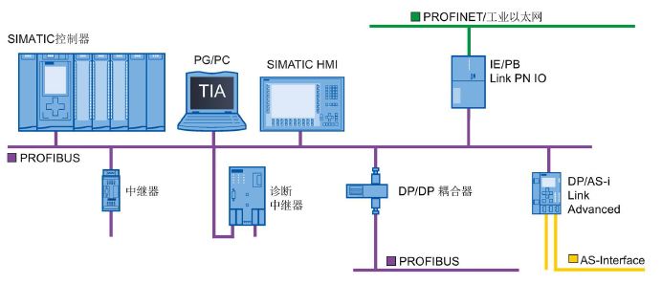
7.2.2 PROFIBUS-DP的应用
PROFIBUS 网络可对多个控制器、组件和作为电气网络或光纤网络的子网进行无线连接，或使用链接器进行连接，组成分布式控制系统。通过PROFIBUS-DP，可对传感器和执行器等进行集中控制。

Slide 21
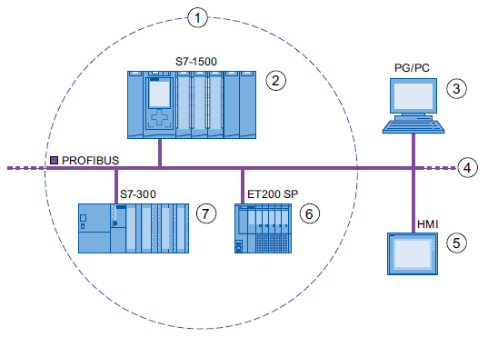
7.2.3 PROFIBUS-DP网络的主站与从站
编号 | 组件名称 | 功能说明
1 | DP主站系统
2 | DP主站 | 用于对连接的 DP 从站进行寻址的设备。 DP 主站与现场设备交换输入和输出信号。DP 主站通常是运行自动化程序的控制器。
3 | PG/PC | PG/PC/HMI 设备用于调试和诊断，属于二类 DP 主站
4 | PROFIBUS | PROFIBUS-DP网络通信基础结构
5 | HMI | 用于操作和监视功能的设备
6 | DP从站 | 分配给 DP 主站的分布式现场设备，如阀门终端、变频器等
7 | 智能从站 | 智能DP从站

Slide 22
（1）PROFIBUS-DP网络中的主站
一类DP主站：
1）集成了DP接口的PLC，例如：CPU 1516-3 PN/DP
2）没有集成DP接口的CPU加上支持DP主站功能的通信处理器（CP）
3）插有PROFIBUS网卡的PC
二类DP主站：
1）以PC机为硬件平台的二类主站
2）操作员面板OP／触摸屏TP

Slide 23
（2）PROFIBUS-DP网络中的从站
ET 200MP
  ET 200MP分布式I/O系统是一个灵活的可扩展分布式I/O系统，通过现场总线将过程信号连接到CPU。
  ET 200MP带有S7-1500自动化系统的I/O模块，其结构紧凑，具有很高的通道密度，每个站可以扩展到多达30个I/O模块，灵活性很高。
ET 200SP
  ET 200SP是ET 200分布式I/O家族的新成员，是一款面向过程自动化和工厂自动化的创新产品，具有体积小、使用灵活和性能突出等特点。
  ET 200SP带有S7-1500自动化系统的I/O模块，采用了更加紧凑的设计，单个模块最多支持16通道，每个站可以扩展32个或64个I/O模块。

Slide 24
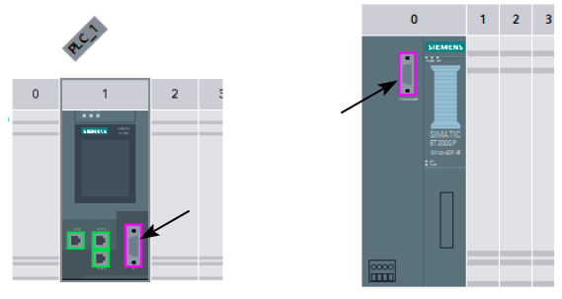
7.2.4 PROFIBUS-DP接口
一个PROFIBUS设备至少有一个PROFIBUS接口，带有一个电气（RS-485）接口或一个光纤（POF）接口。

Slide 25
7.2.5 PROFIBUS网络的参数分配
（1）组态PROFIBUS-DP系统的基本步骤
（2）向DP主站分配DP从站
（3）PROFIBUS地址
（4）网络设置
（5）电缆组态
（6）附加网络设备
（7）总线参数
（8）恒定总线循环时间

Slide 26
（1）组态PROFIBUS-DP系统的基本步骤
1）在STEP 7中创建PROFIBUS组件和模块以及向DP主站分配DP从站。
2）参数分配，包括分配PROFIBUS地址、网络设置、组态电缆、附加的网络设置、总线参数（创建用户定义的配置文件）、组态恒定总线循环时间。

Slide 27
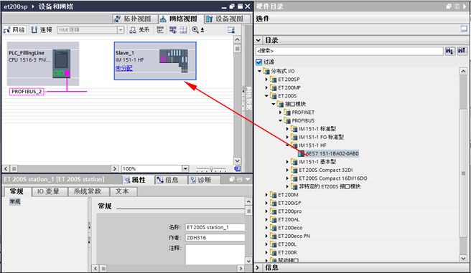
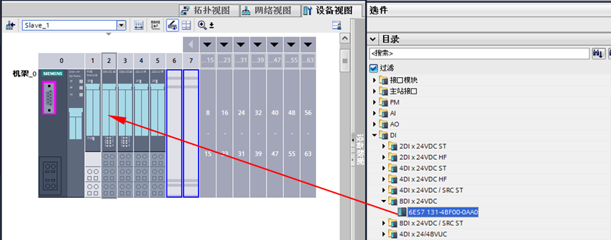
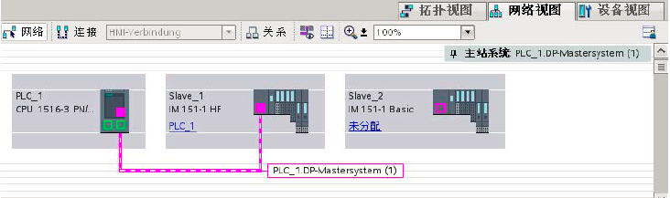
（2）向DP主站分配DP从站

Slide 28
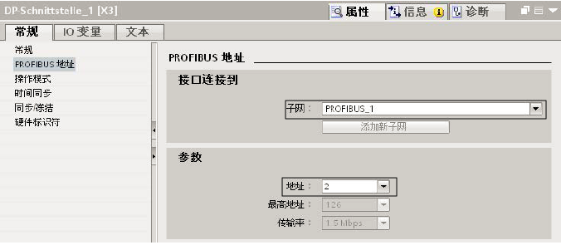
（3）PROFIBUS地址

Slide 29
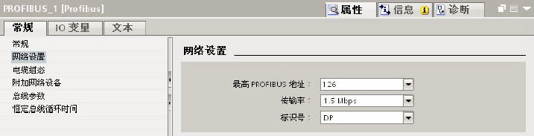
（4）网络设置
配置文件 | 支持的传输率
DP | 9.6 kbps 至 12 Mbps
标准 | 9.6 kbps 至 12 Mbps
通用（DP/FMS） (不支持FMS) | 9.6 kbps 至 1.5 Mbps
用户自定义 | 9.6 kbps 至 12 Mbps

Slide 30
（5）电缆组态

Slide 31
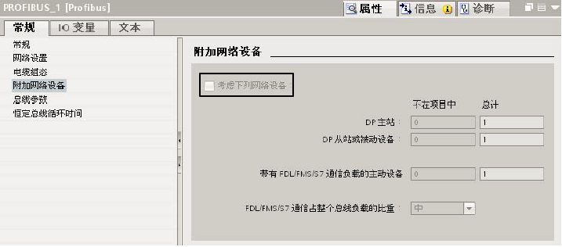
（6）附加网络设备

Slide 32
（7）总线参数

Slide 33
PROFIBUS子网总线配置文件的总线参数
总线参数 | 是否可调 | 限值
Tslot_Init | 是 | 最大Tsdr + 15 <= Tslot_Init <= 16.383 t_Bit
最大Tsdr | 是 | 35 + 2*Tset + Tqui <= 最大 Tsdr <= 1,023 t_Bit
最小Tsdr | 是 | 11 t_Bit <= 最小Tsdr <= MIN (255 t_Bit, ...... 最大Tsdr - 1, 34 + 2*Tset + Tqui)
Tset | 是 | 1 t_bit <= Tset <= 494 t_bit
Tqui | 是 | 0 t_bit <= Tqui <= MIN(31 t_bit，最小 Tsdr - 1)
GAP 因子 | 是 | 1 <= GAP 因子 <= 100
重试限制 | 是 | 1 <= 重试限制 <= 15
Tslot ( 时隙时间） | 否 | -
Tid2 | 否 | Tid2 = 最大 Tsdr
Trdy | 否 | Trdy = 最小 Tsdr
Tid1 | 否 | Tid1 = 35 + 2*Tset + Tqui
Ttr（目标轮询时间） | 是 | 256 t_Bit <= Ttr <= 16,777,960 t_bit
Ttr 典型值 | 否 | 该时间仅供参考，不会传送给各个设备
看门狗 |  | 10 ms <= 看门狗 <= 650 s

Slide 34
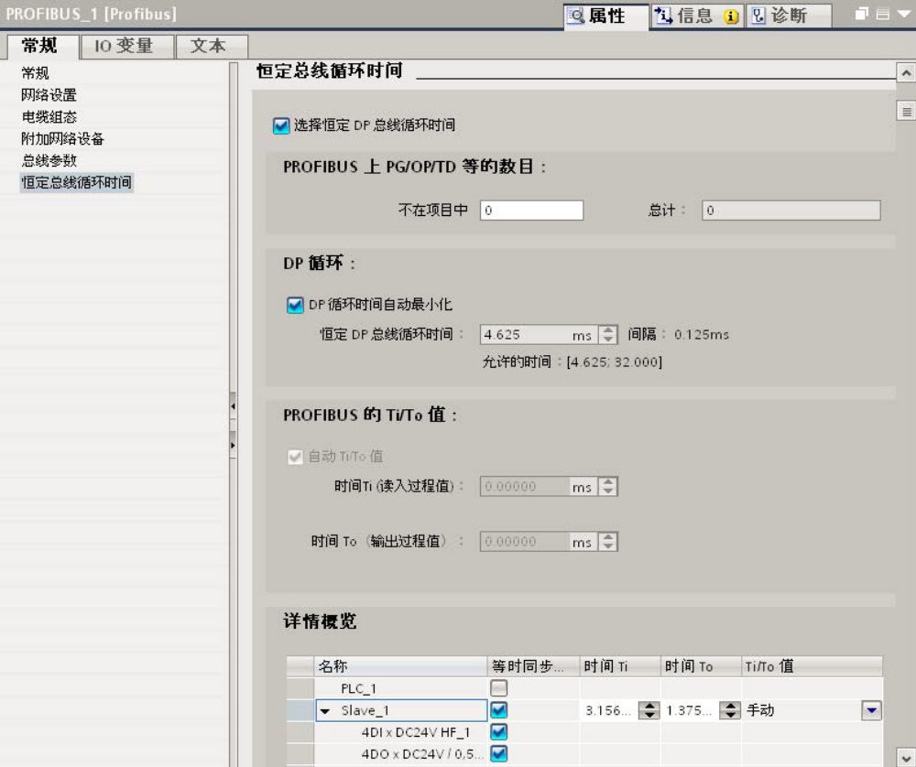
（8）恒定总线循环时间

Slide 35
7.2.6 PROFIBUS网络诊断
（1）使用S7-1500的显示屏进行诊断
（2）使用诊断中继器进行诊断
（3）I&M（标识和维护）数据

Slide 36
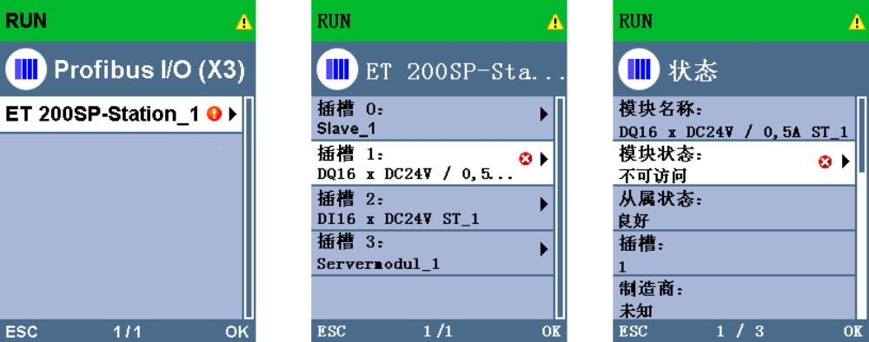
（1）使用S7-1500的显示屏进行诊断

Slide 37
（2）使用诊断中继器进行诊断
诊断中继器可以在自动化系统运行期间监视RS485-PROFIBUS子网（铜缆）的两个网段，并通过发送诊断帧向DP主站发出电缆故障信号。
借助于STEP 7以及操作员控制与监视设备（SIMATIC HMI），故障信号可以以普通文本的形式显示故障位置和故障原因。
诊断中继器的详细功能如下：
  诊断中继器的诊断功能可提供电缆故障的位置及原因，如断路或缺少终端电阻。故障位置的指定与设备有关，如信号线A和/或B断路。
  读出保存的诊断和统计信息。
  监视等时同步模式的PROFIBUS网络，例如，是否违反循环时间。
  提供标识数据。

Slide 38
（3）I&M（标识和维护）数据
标识和维护数据 (I&M) 是存储在模块中的信息，用于在进行下列操作时提供支持：
  检查设备组态
  查找设备中的硬件更改
标识数据（I 数据）是只读的供应商特定模块信息（其中某些数据可能印在模块外壳上），例如订货号和序列号。
维护数据（M 数据）是系统特定信息，例如安装位置和日期。M数据在组态过程中生成，并写入到模块存储器中。这些模块可在在线模式下通过I&M数据唯一地标识。

Slide 39
7.2.7等时同步模式的PROFIBUS网络
（1）等时同步模式的优点
（2）等时同步模式的应用
（3）同步顺序
（4）等时同步模式的组态要求

Slide 40
（1）等时同步模式的优点
A）具有优化的控制
B）确定性好
C）输入数据一致（同时）读取
D）输出数据一致（同时）输出

Slide 41
（2）等时同步模式的应用
通过“等时同步模式”系统属性，可在定义的系统循环内记录测量值和过程数据。
信号处理发生在相同的系统循环内，直至切换到“输出终端”。这意味着等时同步模式可提高控制质量，并提供更高的控制精度。
等时同步模式可显著降低过程响应时间的可能波动。 在时间上确定的处理可用于更高的机器循环。

Slide 42
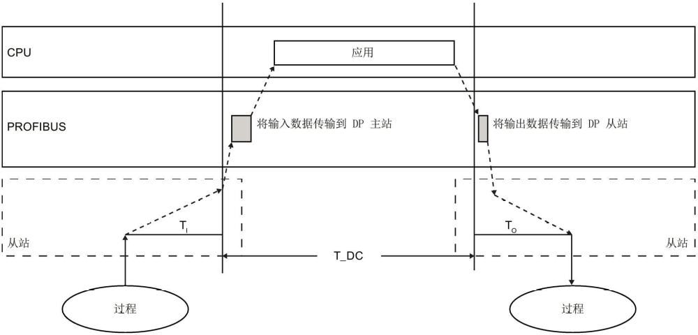
（3）同步顺序

Slide 43
（4）等时同步模式的组态要求
1） 等时同步模式不能在 PROFIBUS 光纤网络中使用。
2） 恒定总线循环时间和等时同步模式仅可通过“DP”和“用户自定义”总线配置文件实现。
3） 等时同步模式仅可通过集成在CPU中的DP接口实现。不能使用通信处理器针对 PROFIBUS实现等时同步模式。
4） 只有恒定总线循环时间主站可作为等时同步 PROFIBUS-DP上的主动站。操作面板 和编程器（例如，具有编程器功能的PC）影响等时同步DP循环的时间行为，因此不允许使用。
5） 不能跨线路使用等时同步模式。
6） 只能在过程映像分区中对等时同步I/O进行处理。若不使用过程映像分区，就无法进行等时同步一致性数据传输。将对是否遵守数量结构进行监视，因为对于每个过程映像分区来说，DP主站系统上的从站和字节数是有限的。
7） 等时同步模块的地址必须位于过程映像分区中。
8） 只有在操作链条中涉及的所有组件都支持“等时同步”系统属性的情况下，才可实现从“终端”到“终端”的完整等时同步模式。请确保在对话框的模块信息框中寻找条目“等时同步模式”(Isochronous mode) 或“等时同步处理”(Isochronous processing) 并将其选中。
9） 在组态等时同步模式时，不得向从站分配 SYNC/FREEZE 组。

Slide 44
7.3 PROFINET通信
7.3.1 PROFINET简介
7.3.2 构建PROFINET网络
7.3.3 PROFINET网络的参数分配
7.3.4 PROFINET网络诊断
7.3.5 连接其它总线系统

Slide 45
7.3.1 PROFINET简介
PROFINET是由PROFIBUS 国际组织（PROFIBUS International——PI）推出的新一代基于工业以太网技术的自动化总线标准。
作为跨供应商的技术，可以完全兼容工业以太网和现有的现场总线技术（例如PROFIBUS）。
响应时间是系统实时性的一个标尺，根据响应时间的不同，PROFINET支持TCP/IP标准通信、实时（Real Time，RT）和等时同步实时通信三种（Isochronous Real-Time）通信方式。
（1）PROFINET术语
（2）经由PROFINET-IO的通信
（3）PROFINET接口

Slide 46
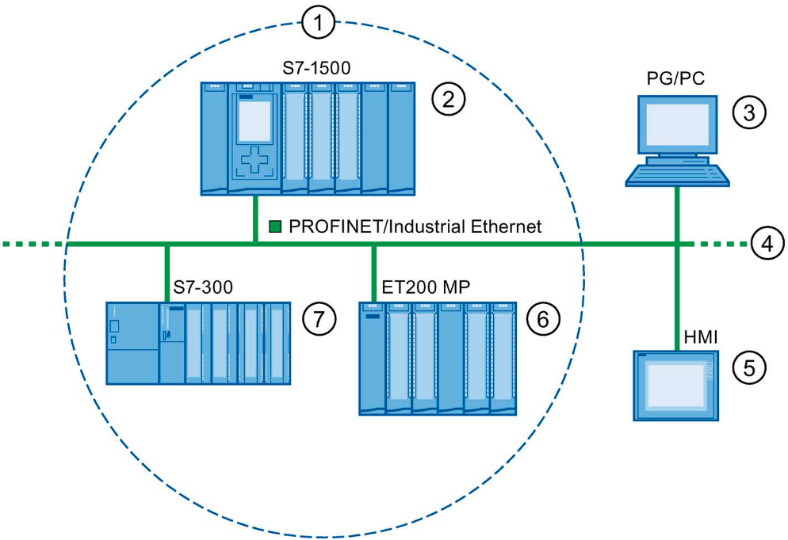
（1）PROFINET术语
PROFINET环境中的设备
  是自动化系统、分布式 I/O 系统、现场设备、有源网络组件、PROFIBUS 的网关、AS-Interface 或其它现场总线系统的统称。
PROFINET-IO设备
编号 | 设备名称 | 说明
1 | PROFINET- IO 系统
2 | IO 控制器 | 用于对连接的 IO 设备进行寻址的设备。这意味着： IO 控制器与现场设备交换输入和输出信号。
3 | 编程设备/PC（PROFINET-IO 监控器 | 用于调试和诊断的 PG/PC/HMI 设备。
4 | PROFINET/工业以太网 | 网络基础结构。
5 | HMI（人机界面） | 用于操作和监视功能的设备。
6 | IO 设备 | 分配给其中一个 IO 控制器（例如，具有集成PROFINET-IO 功能的 Distributed IO、阀终端、变频器和交换机）的分布式现场设备。
7 | 智能设备 | 智能 IO 设备。

Slide 47
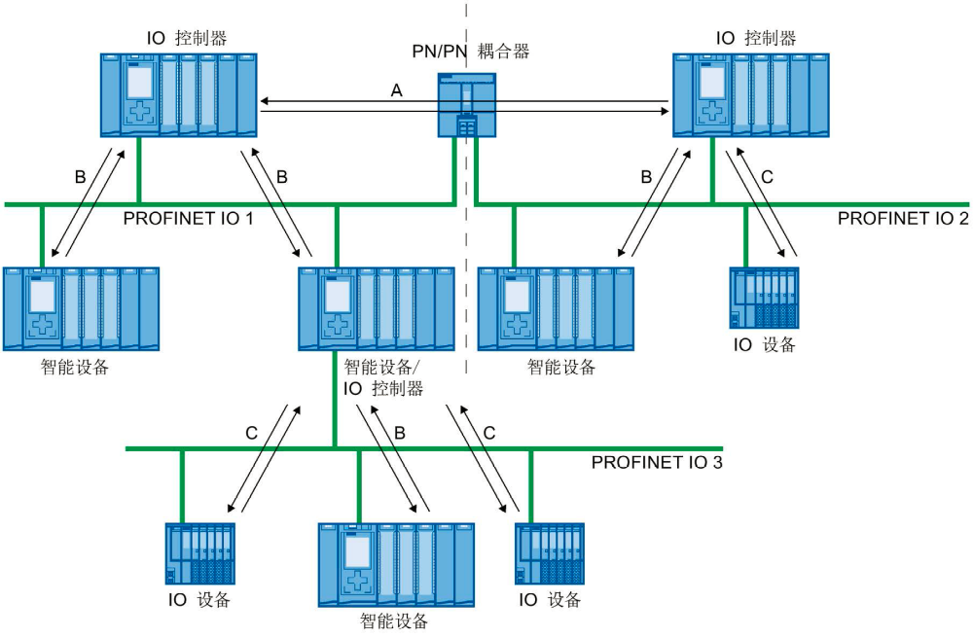
（2）经由PROFINET-IO的通信
A： IO控制器与IO控制器之间经由PN/PN耦合器的通信
B： IO控制器与智能设备之间的通信 C： IO控制器与IO设备之间的通信

Slide 48
经由PROFINET-IO的I/O通信
通信类型 | 说明
IO 控制器和 IO 设备之间 | IO 控制器循环地将数据发送至其 PROFINET IO 系统的 IO 设备并从这些设备接收数据。
IO 控制器和智能设备之间 | 在 IO 控制器和智能设备的 CPU 中的用户程序之间循环传输固定数量的数据。 IO 控制器不会访问智能设备的 I/O 模块，但会访问已组态的地址范围，即传输范围，这可能在智能设备的 CPU 的过程映像内或外。 如果将过程映像的某些部分用作传输范围，就不能将这些范围用于实际 I/O 模块。 通过过程映像或通过直接访问，使用加载操作和传输操作可进行数据传输。
IO 控制器和 IO 控制器之间 | 在 IO 控制器的 CPU 中的用户程序之间循环传输固定数量的数据。 需要将一个PN/PN 耦合器作为附加硬件使用。 IO 控制器共同访问已组态的地址范围，即传输范围，这可能在 CPU 的过程映像内或外。 如果将过程映像的某些部分用作传输范围，就不能将这些范围用于实际I/O 模块。 通过过程映像或通过直接访问，使用加载操作和传输操作可进行数据传输。

Slide 49
（3）PROFINET接口
SIMATIC产品系列的PROFINET设备具有一个或多个PROFINET接口（以太网控制器/接口），PROFINET 接口具有一个或多个端口（物理连接选件）。
网络中的每个PROFINET设备均通过其PROFINET接口进行唯一标识。
每个PROFINET接口具有一个 MAC 地址（出厂默认值）、一个IP 地址和PROFINET设备名称。
元素 | 符号 | 接口编号
接口 | X | 按升序从数字 1 开始
端口 | P | 按升序从数字 1 开始（对于每个接口）
环网端口 | R

Slide 50
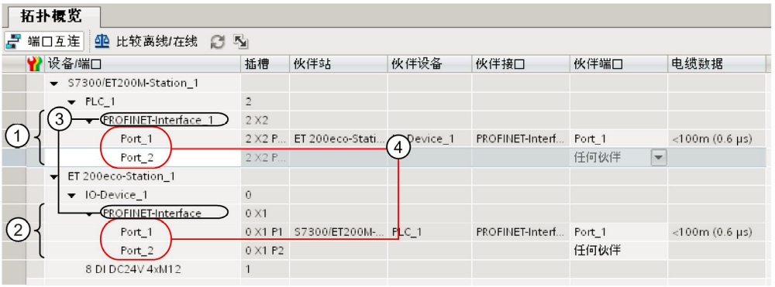
PROFINET接口在STEP 7中的表示
编号 | 说明
1 | STEP 7 中 IO 控制器的 PROFINET 接口
2 | STEP 7 中 IO 设备的 PROFINET 接口
3 | 这些行表示 PROFINET 接口。
4 | 这些行表示 PROFINET 接口的“端口”。

Slide 51
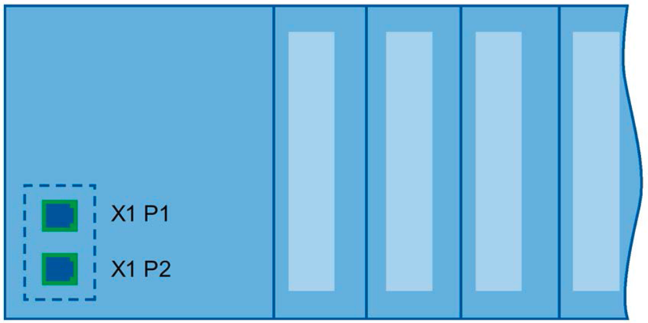
带集成交换机的 PROFINET 接口

Slide 52
7.3.2 构建PROFINET网络
（1）有源网络组件
  交换机和路由器属于有源网络组件，可用于构建 PROFINET网络。
（2）有线连接的PROFINET网络
  电气电缆和光纤电缆都可用于构建有线PROFINET网络，电缆类型的选择取决于数据传输需求和网络所处的环境。
（3）无线连接的PROFINET网络
  无线数据传输已经实现了通过无线接口将 PROFINET 设备无缝集成到现有总线系统中，可以灵活使用 PROFINET 设备以完成各种与生产相关的任务，并根据客户要求灵活组态系统组件以进行快速开发，通过节省电缆来最大限度降低维护成本。

Slide 53
PROFINET的传输介质
物理属性 | 连接方法 | 电缆类型/传输介质标准 | 传输速率 /模式 | 最大分段长度（两个设备间） | 优势
电气 | RJ45 连接器ISO 60603-7 | 100Base-TX 2x2 双绞对称屏蔽铜质电缆，满足 CAT 5 传输要求IEEE 802.3 | 100 Mbps，全双工 | 100 m | 简单经济
光学 | SCRJ 45 ISO/IEC 61754-24 | 100Base-FX POF 光纤电缆（塑料光纤，POF）980/1000 μm（纤芯直径/外径）ISO/IEC 60793-2 | 100 Mbps，全双工 | 50 m | 电位存在较大差异时使用对电磁辐射不敏感线路衰减低可将网段的长度显著延长¹
 |  | 覆膜玻璃光纤（聚合体覆膜光纤，PCF）200/230 μm（纤芯直径/外径）ISO/IEC 60793-2 | 100 Mbps，全双工 | 100 m
 | BFOC（Bayonet 光纤连接器）及SC（用户连接 器）ISO/IEC 60874 | 单模玻璃纤维光纤电缆10/125 μm（纤芯直径/外径）ISO/IEC 60793-2 | 100 Mbps，全双工 | 26 km
 |  | 多模玻璃纤维光纤电缆50/125 μm 及62.5/125 μm（纤芯直径/外径）ISO/IEC 9314-4 | 100 Mbps，全双工 | 3000 m
电磁波 | - | IEEE 802.11 x | 取决于所用的扩展符号（a、g、h等） | 100 m | 灵活性更高，联网到远程、难以访问的设备时成本较低

Slide 54
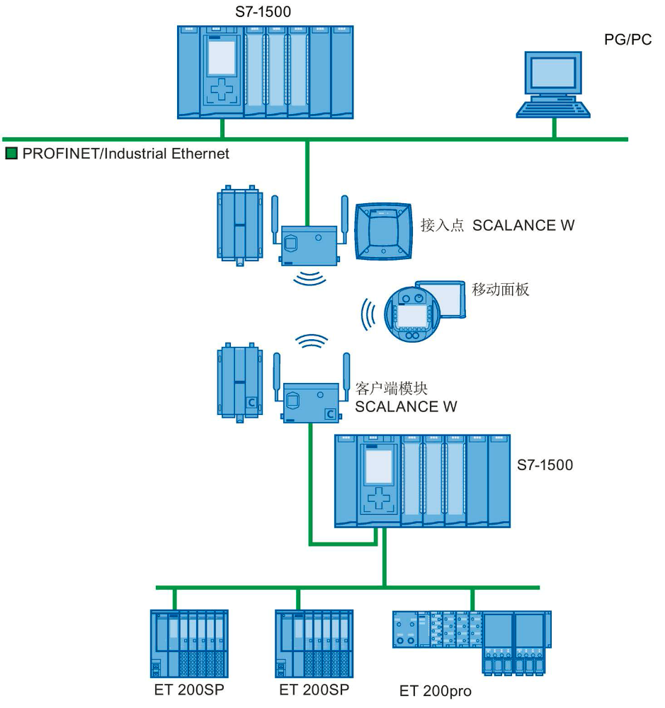
SIMATIC工业无线网络的应用示例

Slide 55
7.3.3 PROFINET网络的参数分配
（1）将IO设备分配给IO控制器
（2）设备名称和IP地址
（3）分配设备名称和IP地址
（4）在设备上直接更改设备名称和IP地址

Slide 56
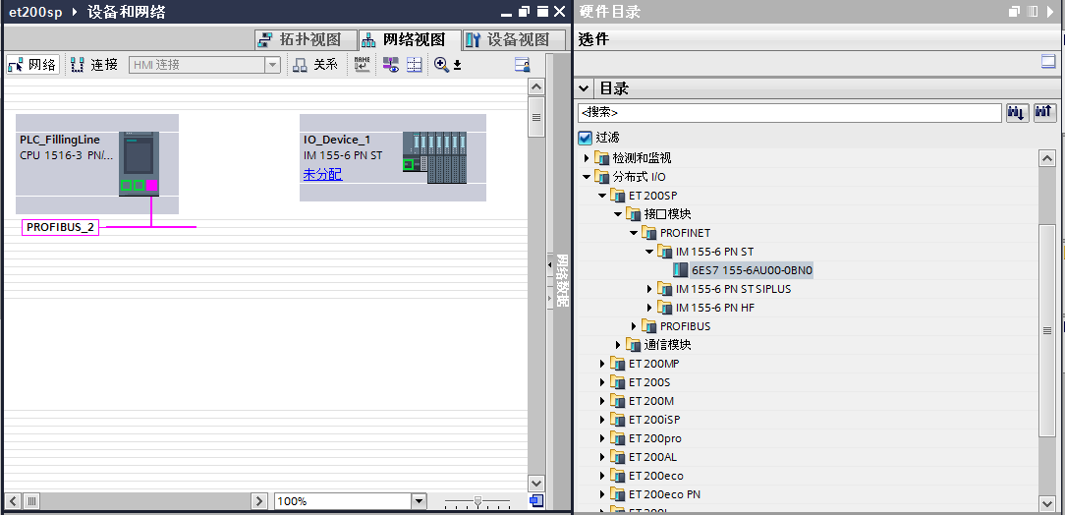
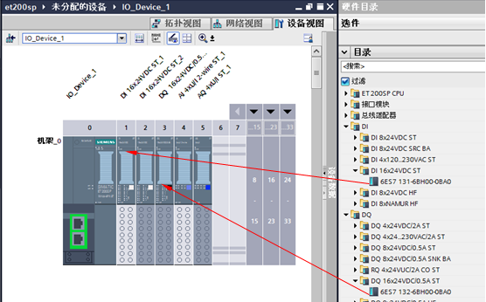
（1）将IO设备分配给IO控制器

Slide 57
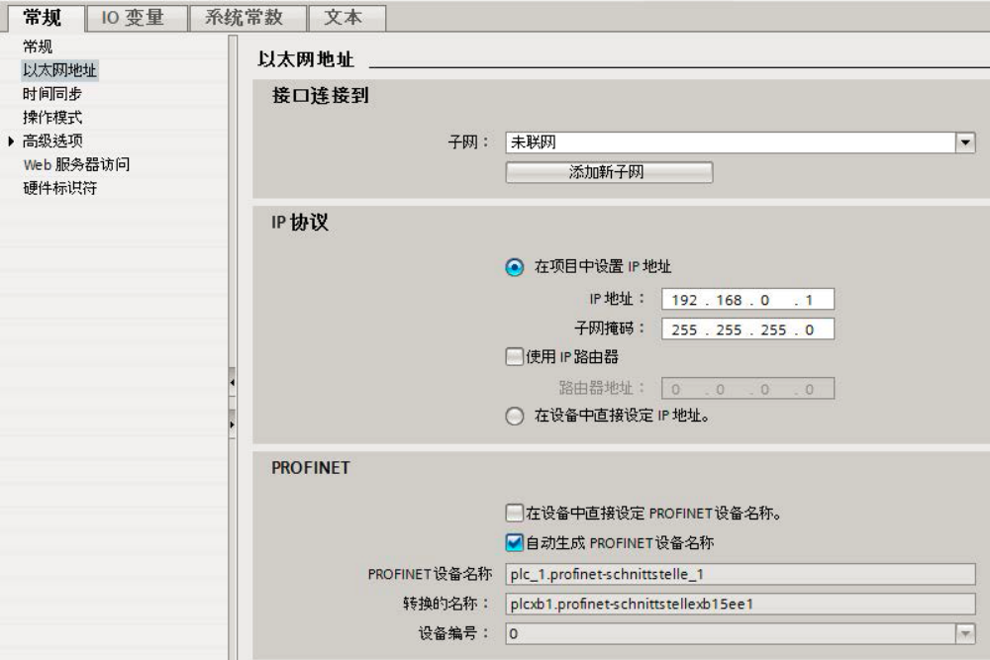
（2）设备名称和IP地址

Slide 58
（3）分配设备名称和IP地址
首次为 IO 控制器分配 IP 地址和子网掩码时，可选择以下分配方式：
1） 使用 PG/PC
2） 使用 S7-1500 CPU 的显示屏
3） 使用存储卡
可以在 PROFINET 接口的属性中更改 PROFINET 设备名称。 当 PROFINET 设备先前没有通过自动生成来获得其以前的名称时（例如，在移植期间），此方法将很有用。

Slide 59
（4）在设备上直接更改设备名称和IP地址

Slide 60
7.3.4 PROFINET网络诊断
（1）PROFINET-IO的诊断机制
（2）使用状态LED灯进行诊断
（3）通过S7-1500 CPU显示屏进行诊断
（4）通过Web服务器进行诊断
（5）STEP 7中的诊断
（6）扩展的维护概念
（7）网络拓扑诊断
（8）用户程序中的诊断

Slide 61
（1）PROFINET-IO的诊断机制
对PG/PC或HMI设备进行PROFINET-IO诊断

Slide 62
PROFINET-IO的诊断级别

Slide 63
STEP 7设备视图中诊断级别的表示形式

Slide 64
（2）使用状态LED灯进行诊断
含义 | LED指示灯图像 | S7-1500 | ET 200MP | ET 200SP | ET 200AL
 |  | LINK/TX/RX LED |  | LK LED | P1 Link LED P2 Link LED
PROFINET 设备的 PROFINET接口与通信伙伴（例如 IO 控制器）之间不存在连接。 | LED 指示灯熄灭 | √ | √ | √ | √
PROFINET 设备的 PROFINET 接口与通信伙伴（例如 IO 控制器）之间存在连接。 | LED 绿色指示灯 | √ | √ | √ | √
已执行“节点闪烁测试” | LED 指示灯绿色闪烁 | √ | √ | √ | √
通过以太网连接存在活动的数据流量（发送/接收）。 | LED 黄色指示灯 | √ | √ | - | -

Slide 65
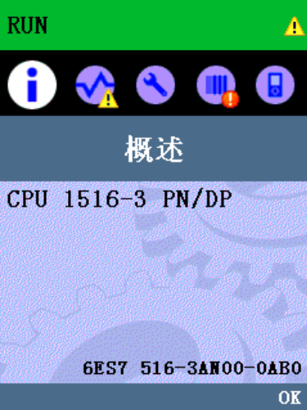
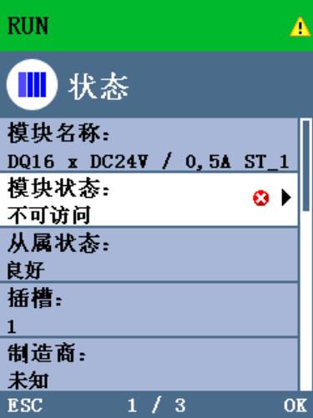
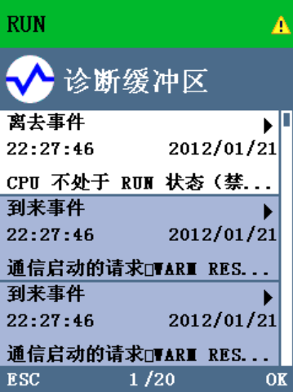
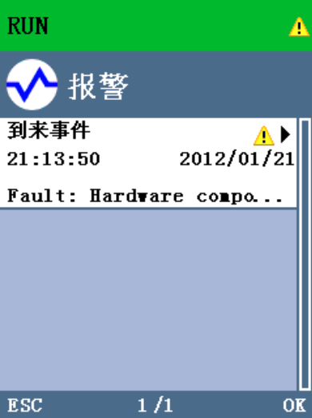
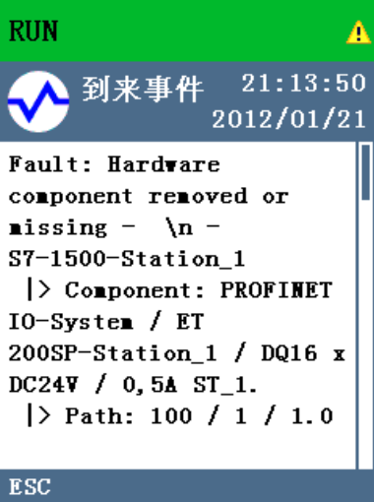
（3）通过S7-1500 CPU显示屏进行诊断

Slide 66
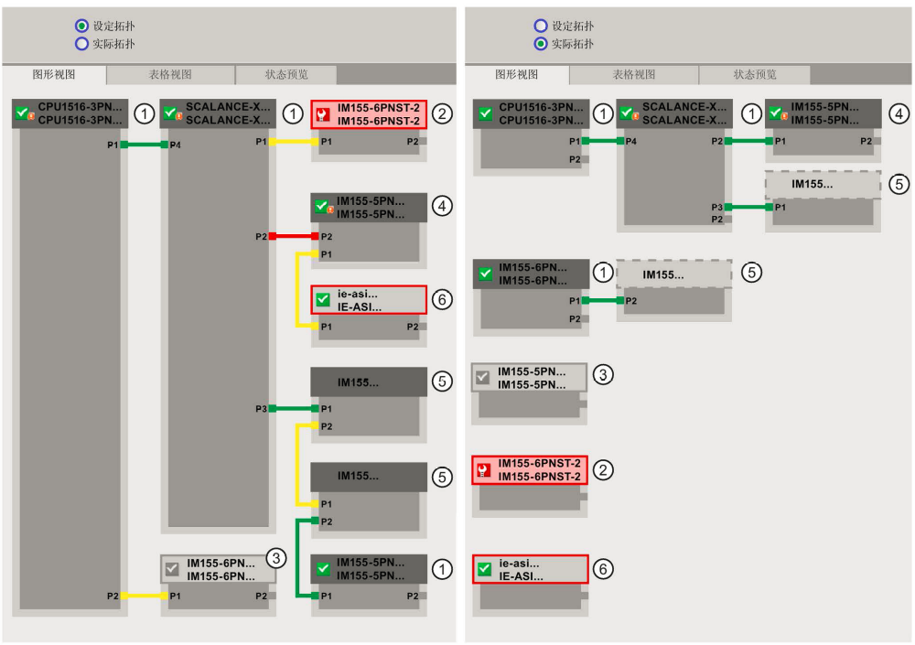
（4）通过Web服务器进行诊断

Slide 67
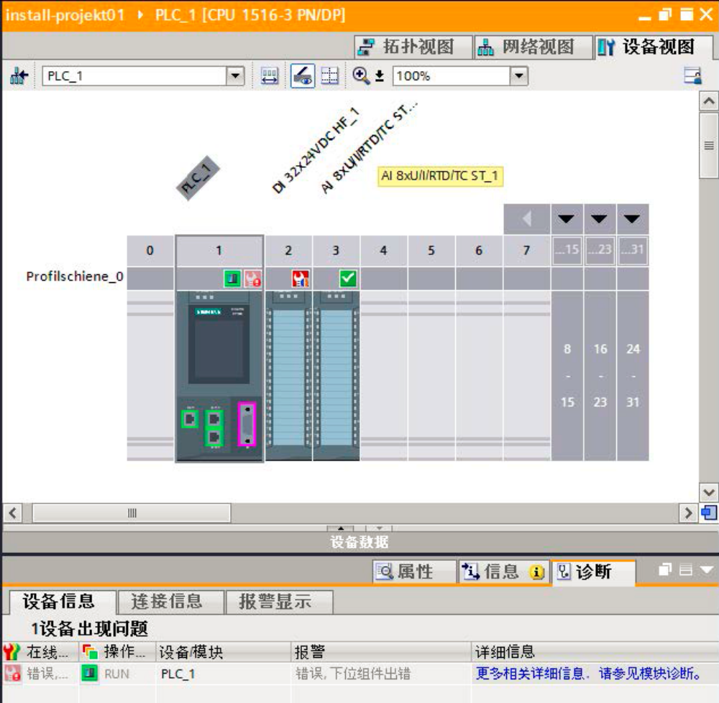
（5）STEP 7中的诊断

Slide 68
STEP 7 中的 PROFINET 端口诊断

Slide 69

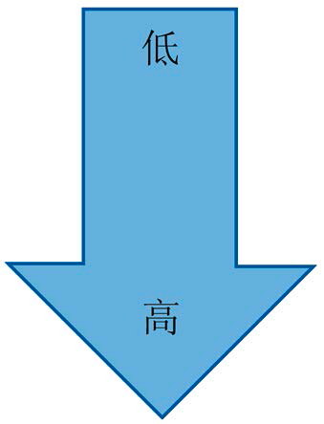



（6）扩展的维护概念
诊断状态 | 符号 |  | 错误严重性
良好 | 绿色对勾
需要维护 | 绿色扳手
要求维护 | 黄色扳手
差 | 红色扳手

Slide 70
（7）网络拓扑诊断
作为一个开放式标准，可以使用任何基于SNMP的系统或软件解决方案在 PROFINET中进行诊断。
网络管理协议SNMP（简单网络管理协议）使用无线UDP传输协议。
该协议由两个网络组件组成，类似于客户端/服务器模型。SNMP管理器监视网络节点，而SNMP客户端收集各网络节点中的各种网络特定信息，并以结构化形式将其存储在MIB（管理信息库）中。 网络管理系统可以使用该信息运行详细的网络诊断。
MIB（管理信息库）是设备的数据库，SNMP 客户端在设备上访问该数据库。

Slide 71
（8）用户程序中的诊断
A）诊断数据和组态数据记录
B）在用户程序中评估诊断

Slide 72
A）诊断数据和组态数据记录
诊断数据记录的寻址级别

Slide 73
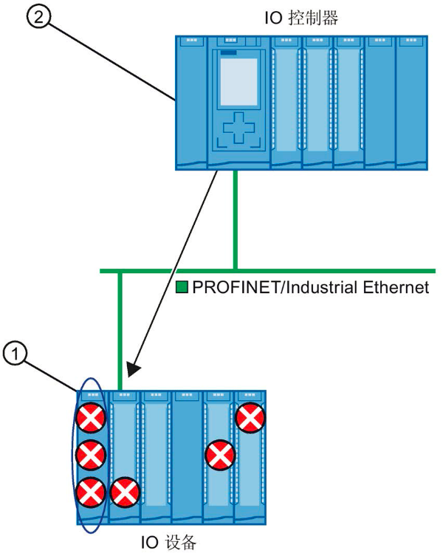
B）在用户程序中评估诊断
1每个错误均将作为通道诊断信息以中断形式单独发送给 IO 控制器。
2在 IO 控制器中，将自动更新模块状态数据，并启动错误 OB (OB 82)。
3在用户程序中，错误 OB (OB 82)中的指令“RALRM”将从 IO 控制器中同步读取错误，而不对 IO设备进行寻址。
1将所有单独的错误收集到接口模块上的一个数据记录中
2指令“RDREC”在用户程序中直接从 IO 设备异步读取整个站的状态
使用指令“RDREC”评估诊断数据记录
通过 OB 82 和指令“RALRM”进行诊断

Slide 74
7.3.5 连接其它总线系统
（1）连接PROFINET和PROFIBUS
（2）通过 IE/PB Link 将 DP 从站连接到 PROFINET IO 系统

Slide 75
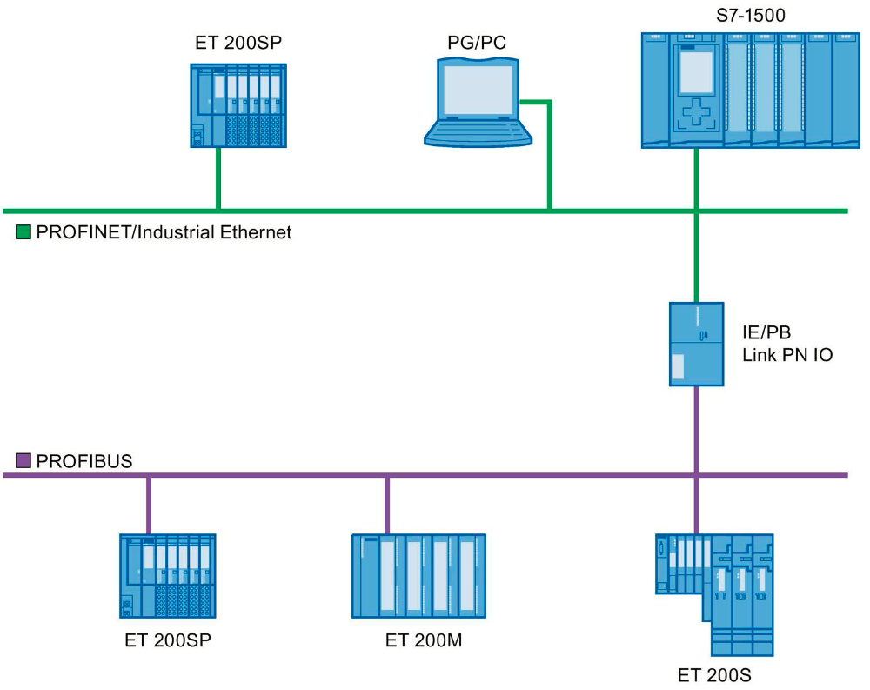
（1）连接PROFINET和PROFIBUS

Slide 76
（2）通过 IE/PB Link 将 DP 从站连接到 PROFINET IO 系统
要在 STEP 7 中通过 IE/PB Link，将 DP 从站连接到 PROFINET IO 系统，请按以下步骤操作：
1） 将 PROFINET CPU从硬件目录拖到 STEP 7 的网络视图中
2） 将 IE/PB Link PN IO 从硬件目录拖到 STEP 7 的网络视图中
3） 将 IE/PB Link PN IO 分配给 CPU
4） 将 PROFIBUS 接口模块从硬件目录拖到网络视图中
5） 将接口模块分配给 IE/PB Link
6） 在 STEP 7 的网络视图中选择 IE/PB Link PN IO
7） 在监视窗口中，转至“网关”(Gateway) 区域，并选择选项“网关作为 PROFINET-IO 代理”(Network gateway as PROFINET IO proxy)
8） 在 PROFINET 设备编号区域，可以为 DP 从站分配一个 PROFINET 设备编号

Slide 77

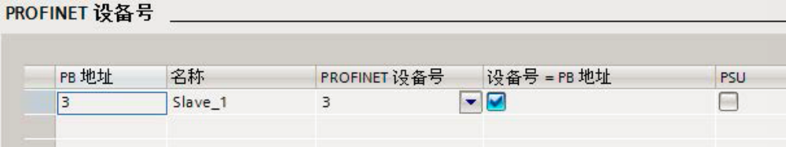

Slide 78
任务23 使用ET200SP实现自动灌装生产线项目
将自动罐装生产线上的I/O信号连接到分布式I/O设备ET200 SP上，构建PROFINET网络，组态网络参数，编写控制程序。

Slide 79
7.4 开放式通信
7.4.1 开放式通信的协议
7.4.2 开放式通信的指令
7.4.3 建立TCP、ISO-on-TCP、UDP 和 ISO 协议的开放式通信
7.4.4 建立Modbus TCP协议的开放式通信
7.4.5 通过电子邮件建立通信
7.4.6 通过FTP建立通信
7.4.7 建立和终止开放式通信

Slide 80
7.4.1 开放式通信的协议
传输协议 | 所用接口
TCP，遵循 RFC 793 标准 | PROFINET/工业以太网
ISO-on-TCP，遵循 RFC 1006 (Class 4) 标准 | PROFINET/工业以太网
ISO，遵循 ISO/IEC 8073 标准 | 工业以太网（仅 CP 1543-1）
UDP，遵循 RFC 768 标准 | PROFINET/工业以太网
应用协议 | 使用的传输协议
Modbus TCP | TCP，遵循 RFC 793 标准
电子邮件 | TCP，遵循 RFC 793 标准
FTP | TCP，遵循 RFC 793 标准

Slide 81
7.4.2 开放式通信的指令
协议 | 系统数据类型 | 用户程序的指令
TCP | • TCON_IP_v4 | 建立连接并收/发数据： • TSEND_C/TRCV_C 或 • TCON、TSEND/TRCV （可通过 TDISCON 终止连接）
ISO-on-TCP | • TCON_IP_RFC
ISO，遵循 ISO/IEC 8073 (Class 4) 标准 | • TCON_ISOnative¹ • TCON_Configured
UDP | • TCON_IP_v4 • TADDR_Param | 建立连接并收/发数据： • TSEND_C/TRCV_C • TUSEND/TURCV （可通过 TDISCON 来终止连接）
Modbus TCP | • TCON_IP_v4 | • MB_CLIENT • MB_SERVER
电子邮件 | • TMAIL_v4 • TMAIL_v6 • TMAIL_FQDN | • TMAIL_C
FTP | • FTP_CONNECT_IPV4² • FTP_CONNECT_IPV6² • FTP_CONNECT_NAME² | • FTP_CMD

Slide 82
协议 | 通过组态建立连接时进行发送/接收
支持的指令
TCP | 发送/接收数据： • TSEND_C/TRCV_C 或 • TSEND/TRCV
ISO-on-TCP
ISO，遵循 ISO/IEC 8073 (Class 4) 标准
UDP | 发送/接收数据： • TSEND_C/TRCV_C • TUSEND/TURCV
Modbus TCP | 不支持
电子邮件 | 不支持
FTP | 不支持

Slide 83
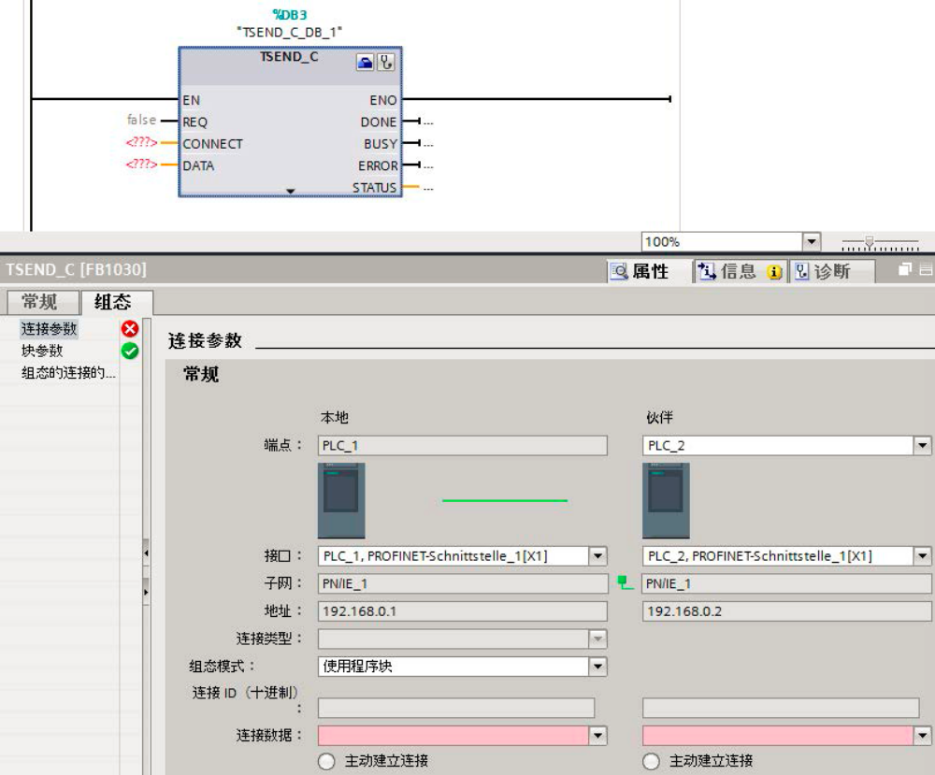
7.4.3 建立TCP、ISO-on-TCP、UDP 和 ISO 协议的开放式通信

Slide 84
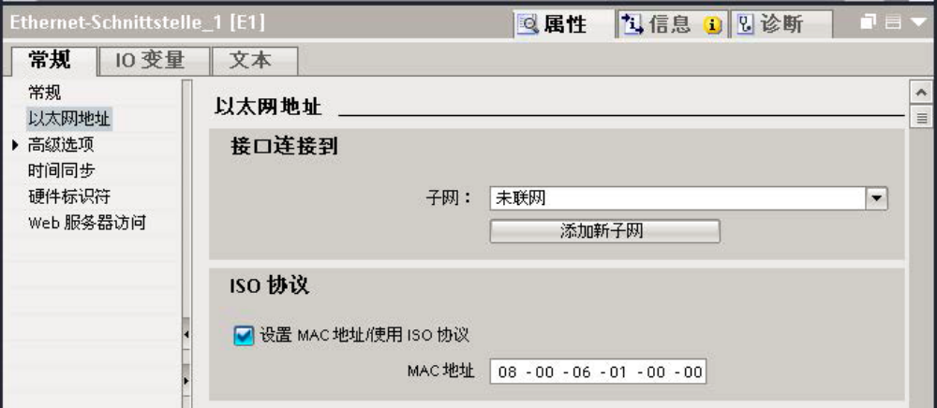
使用CP1543-1进行“ISO 连接”(ISO connection) 连接类型时，如果要通过 MAC 地址进行寻址，则需在CP 的属性中选中复选框“使用 ISO 协议”(Use ISO protocol)。

Slide 85
7.4.4 建立Modbus TCP协议的开放式通信
通过用户程序建立Modbus TCP连接时，可以使用MB_CLIENT 或 MB_SERVER指令，并在程序编辑器中分配指令的参数。
设置通过Modbus TCP协议的开放式通信时，主要步骤如下：
1）在 STEP 7 的“设备与网络”编辑器的网络视图中，组态带有CPU 的 S7-1500 自动化系统；
2）打开OB1程序块；
3）选择所需的指令（如 MB_CLIENT）拖放到 OB1 的程序段中；
4）分配 MB_CLIENT 或 MB_SERVER 指令的参数；
5）将硬件组态和用户程序下载到 CPU。

Slide 86
7.4.5 通过电子邮件建立通信
在通过电子邮件进行通信时，需要手动创建相关系统数据类型的数据块并分配参数，然后调用指令发送电子邮件。
S7-1500自动化系统通过TMIAL-C指令，从用户程序发送电子邮件，但自动化系统必须可以通过IPv4网络访问SMTP服务器。
S7-1500自动化系统建立通过电子邮件进行通信的步骤如下：
1）在 STEP 7 的“设备与网络”编辑器的网络视图中，组态带有CPU 的 S7-1500 自动化系统。
2）在指令 TMAIL_C 中设置 SMTP 服务器的地址参数。
3）创建一个全局数据块，并在此数据块内创建类型为 TMAIL_v4、TMAIL_v6（仅限CP 1543-1）或 TMAIL_FQDM（仅限 CP 1543-1）的变量。
4）将该变量连接到 TMAIL_C 指令的 MAIL_ADDR_PARAM 参数。
5）将硬件组态和用户程序下载到 CPU。

Slide 87
7.4.6 通过FTP建立通信
在通过 FTP 进行通信时，必须手动创建相关系统数据类型的数据块，并分配参数，然后直接调用相关的指令。
（1）设置FTP服务器
（2）设置FTP客户端

Slide 88
（1）设置FTP服务器
1）在 STEP 7 的“设备与网络”编辑器的设备视图中，组态带有CPU 和 CP 1543-1 的 S7-1500 自动化系统。同时，用户需要在“连接机制” 部分的“保护” 区域导航下 S7-1500 CPU 的硬件组态内选中复选框“允许借助 PUT/GET 通信从远程伙伴（PLC、HMI、OPC...）访问” 。
2）在“FTP 组态”(FTP configuration) 中的 CP 属性内，选择复选框“使用 FTP 服务器传送 S7 CPU 数据”(Use FTP server for S7 CPU data)，指定要存储 FTP DB 的 CPU、数据块和文件名称，如图7-54所示。
3）将硬件组态下载到 CPU。

Slide 89
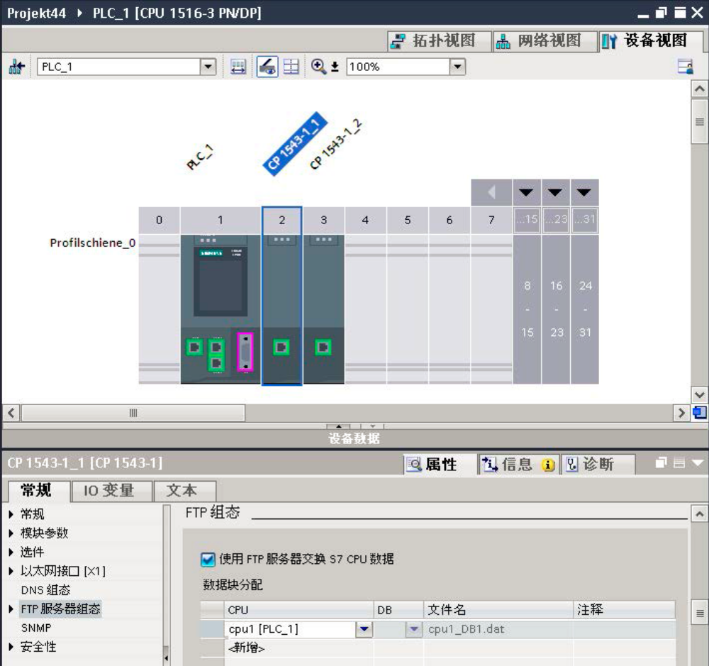

Slide 90
（2）设置FTP客户端
1）在 STEP 7 的“设备与网络”编辑器的设备视图中，组态带有CPU 和 CP 1543-1 的 S7-1500 自动化系统。同时，用户需要在“连接机制”部分的“保护”区域导航下 S7-1500 CPU 的硬件组态内选中复选框“允许借助 PUT/GET 通信从远程伙伴（PLC、HMI、OPC...）访问”。
2）在 CPU 的用户程序中调用 FTP_CMD 指令。
3）在指令 FTP_CMD 中设置 FTP 服务器的连接参数。
4）创建一个全局数据块，并在此数据块内创建一个 FTP_CONNECT_IPV4、FTP_CONNECT_IPV6 或 FTP_CONNECT_NAME 类型的变量。
5）将数据块内的变量与 FTP_CMD 指令互连。
6）要连接 FTP 服务器，需要在 DB 中指定以下参数：进行 FTP 访问的相关数据类型（FTP_CONNECT_IPV4、FTP_CONNECT_IPV6或 FTP_CONNECT_NAME）的用户名、密码和 IP 地址。
7）将硬件组态和用户程序下载到 CPU。

Slide 91
7.4.7 建立和终止开放式通信
设置连接 | 建立通信 | 终止通信
通过用户程序 | 将用户程序下载到 CPU 之后： 通信被动方将通过调用 TSEND_C/TRCV_C或 TCON 建立本地通信访问。 通信主动方则通过调用 TSEND_C/TRCV_C 或 TCON开始建立连接。 如果无法建立连接，则将向用户程序中的指令发送一条正反馈。 在终止与 T_RESET 指令的连接后，将会重新建立连接。 如果连接中止，则通信主动方将尝试重新建立连接。 仅当事先与 TCON 成功建立了连接时，才会这样。 | • 使用 TSEND_C/TRCV_C、TDISCON 和 T_RESET 指令 • 将 CPU 从 RUN 模块切换到STOP 模式时 • CPU 断电/通电
通过组态建立连接 | 将连接组态和用户程序下载到 CPU 之后。 | 删除 STEP 7 中的连接组态并将更改后的组态下载到 CPU 中。

Slide 92
7.5 S7-1500 CPU与G120通信
SINAMICS G120变频器可以通过PROFINET、PROFIBUS 接口（由G120的控制单元的接口决定）无缝集成到全集成自动化系统中，支持的协议包括PROFIdrive、PROFIsafe和PROFIenergy等。
7.5.1 SINAMICS G120简介
7.5.2 S7-1500与SINAMICS G120的PROFIBUS通信
7.5.3 S7-1500与SINAMICS G120的PROFINET通信

Slide 93
7.5.1 SINAMICS G120简介
SINAMICS G120模块化变频器是SINAMICS产品系列的一员，采用模块化的设计， 0.55KW至250KW的大功率覆盖范围可以确保用户为具体应用配置最佳的变频器。
（1）SINAMICS G120的特点
（2）SINAMICS G120的模块
（3）SINAMICS G120变频器的组态工具

Slide 94
（1）SINAMICS G120的特点
a）模块化设计
b）集成的安全保护
c）创新的冷却理念和加涂层的电子模块
d）强大的通信功能
e）从安装到维护高度的用户友好性

Slide 95
（2）SINAMICS G120的模块
a）功率模块
  PM240 功率模块
  PM250 功率模块
  PM260 功率模块
b）控制单元
  CU230P-2控制单元
  CU240B-2/CU240E-2控制单元
  CU250S-2控制单元
  MMC 存储卡
c）扩展模块
  进线侧功率组件
  直流母线部件
  负载侧功率部件

Slide 96
（3）SINAMICS G120变频器的组态工具
a）DT-Configurator
  DT-Configurator用于快速选择并订购产品，标准传动部组态工具用于帮助用户从众多的产品中快速地选择正确的电机和变频器。
b）SIZER
  SIZER PC工具可以为SINAMICS和MICROMASTER 4变频器家族提供一个简单易用的组态方式。当需要对硬件和软件进行技术设置时，它可以提供支持。SIZER可以提供从简单的单驱动到多轴的复杂驱动应用的整个驱动系统组态的完全支持。
c）STARTER / SINAMICS Startdrive
  变频器调试软件 STARTER用于在TIA博途软件平台上配置和调试变频器，可以为调试、优化和诊断提供菜单帮助向导。STARTER不仅可以用于SINAMICS 变频器，还可以用于MICROMASTER4 系列以及分布式 I/O 变频器 SIMATIC ET 200S FC。

Slide 97
7.5.2 S7-1500与SINAMICS G120的PROFIBUS通信
（1）SINAMICS G120的PROFIBUS通信功能概述
（2）PROFIBUS报文结构及控制字和状态字
（3）组态S7-1500与SINAMICS G120的PROFIBUS通信

Slide 98
（1）SINAMICS G120的PROFIBUS通信功能概述
SINAMICS G120 控制单元CU250S-2 DP 支持基于PROFIBUS 的周期过程数据交换和变频器参数访问：
A）周期过程数据交换
PROFIBUS 主站可将控制字和主设定值等过程数据周期性的发送至变频器，并从变频器周期性的读取状态字和实际转速等过程数据。该通信使用周期性通信的PZD 通道（过程数据区），变频器不同的报文类型定义了不同数量的过程数据（PZD）。
B）变频器参数访问
提供PROFIBUS 主站访问变频器参数的接口，有两种方式能够访问变频器参数：周期性通讯的PKW 通道（参数数据区）和非周期性通信。

Slide 99
（2）PROFIBUS报文结构及控制字和状态字
PROFIBUS的报文结构

Slide 100
过程值缩写的含义
缩写 | 说明 | 缩写 | 说明
STW1 | 控制字1 | MIST_GLATT | 经过平滑的转矩实际值
ZSW1 | 状态字1 | PIST | 有功功率实际值
STW3 | 控制字3 | M_LIM | 转矩限值
ZSW3 | 状态字3 | FAULT_CODE | 故障号
NSOLL_A | 转速设定值16位 | WARN_CODE | 警告编号
NSOLL_B | 转速设定值32位 | MELD_NAMUR | 故障字，依据VIK-NAMUR定义
NIST_A | 转速实际值16位 | G1_STW/G2_STW | 编码器1或编码器2的控制字
NIST_B | 转速实际值32位 | G1_ZSW/G2_ZSW | 编码器1或编码器2的状态字
IAIST | 电流实际值 | G1_XIST1/G2_XIST1 | 编码器1或编码器2的位置实际值1
IAIST_GLATT | 经过滤波的电流实际值 | G1_XIST2/G2_XIST2 | 编码器2或编码器2的位置实际值1

Slide 101
PROFIBUS通信控制字
控制字位 | 含义 | 参数设置
0 | ON/OFF1 | P840=r2090.0
1 | OFF2 停车 | P844=r2090.1
2 | OFF3 停车 | P848=r2090.2
3 | 脉冲使能 | P852=r2090.3
4 | 使能斜坡函数发生器 | P1140=r2090.4
5 | 继续斜坡函数发生器 | P1141=r2090.5
6 | 使能转速设定值 | P1142=r2090.6
7 | 故障应答 | P2103=r2090.7
8 | 预留
9 | 预留
10 | 通过PLC 控制 | P854=r2090.10
11 | 反向 | P1113=r2090.11
12 | 未使用
13 | 电动电位计升 | P1035=r2090.13
14 | 电动电位计降 | P1036=r2090.14
15 | CDS 位0 | P0810=r2090.15

Slide 102
PROFIBUS通信状态字
状态字位 | 数值 | 含义 |  |  | 参数设置
 |  | 报文20 | 其它报文
0 | 1 | 接通就绪 |  |  | P2080[0]=r899.0
1 | 1 | 运行就绪 |  |  | P2080[1]=r899.1
2 | 1 | 运行使能 |  |  | P2080[2]=r899.2
3 | 1 | 变频器故障 |  |  | P2080[3]=r2139.3
4 | 0 | OFF2 激活 |  |  | P2080[4]=r899.4
5 | 0 | OFF3激活 |  |  | P2080[5]=r899.5
6 | 1 | 禁止合闸 |  |  | P2080[6]=r899.6
7 | 1 | 变频器报警 |  |  | P2080[7]=r2139.7
8 | 0 | 设定值/实际值在偏差过大 |  |  | P2080[8]=r2197.7
9 | 1 | PZD(过程数据)控制 |  |  | P2080[9]=r899.9
10 | 1 | 达到比较转速(P2141) |  |  | P2080[10]=r2199.1
11 | 0 | 达到转矩极限 |  |  | P2080[11]= r1407.7
12 | 1 | --- |  | 抱闸打开 | P2080[12]=r899.12
13 | 0 | 电机过载 |  |  | P2080[13]=r2135.14
14 | 1 | 电机正转 |  |  | P2080[14]=r2197.3
15 | 0 | 显示CDS 位0 状态 |  | 变频器过载 | P2080[15]=r836.0/ P2080[15]=r2135.15

Slide 103
（3）组态S7-1500与SINAMICS G120的PROFIBUS通信
以SINAMICS G120的CU250S-2 DP为例，介绍S7-1500 与CU250S-2 DP 的PROFIBUS PZD 通信，以组态标准报文1 为例介绍通过S7-1500 如何控制SINAMICS G120变频器的起停、调速以及读取变频器状态和电机实际转速。
A）硬件配置
B）软件配置
C）变频器设置
D）组态S7-1500和SINAMICS G120
E）通过标准报文1 控制电机起停及速度

Slide 104
A）硬件配置
设备 | 订货号 | 版本
S7-1516-3 PN/DP | 6ES7 516-3AN00-0AB0 | V1.5
CU250S-2DP | 6SL3246-0BA22-1PA0 | V4.6
PM240 | 6SL3224-0BE15-5UA0

Slide 105
B）软件配置
软件名称 | 版本
TIA Portal | V13
StartDrive | V13

Slide 106
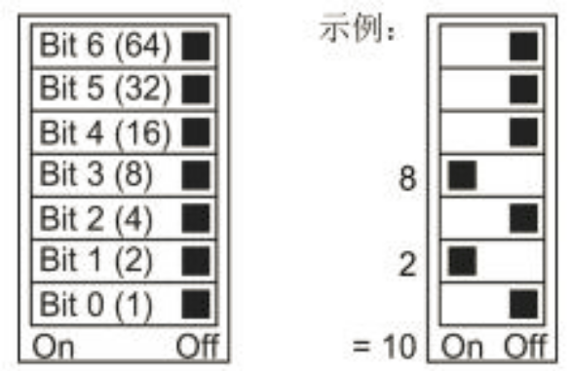
C）变频器设置
设置PROFIBUS地址
  通过DIP 开关设置PROFIBUS 地址，本实例设置PROFIBUS地址为10。
  当所有DIP 开关都被设置为on 或off 状态时，通过P918 设置PROFIBUS 地址。
通讯参数基本设置
  本实例设置通讯报文为标准报文P0922=1。

Slide 107
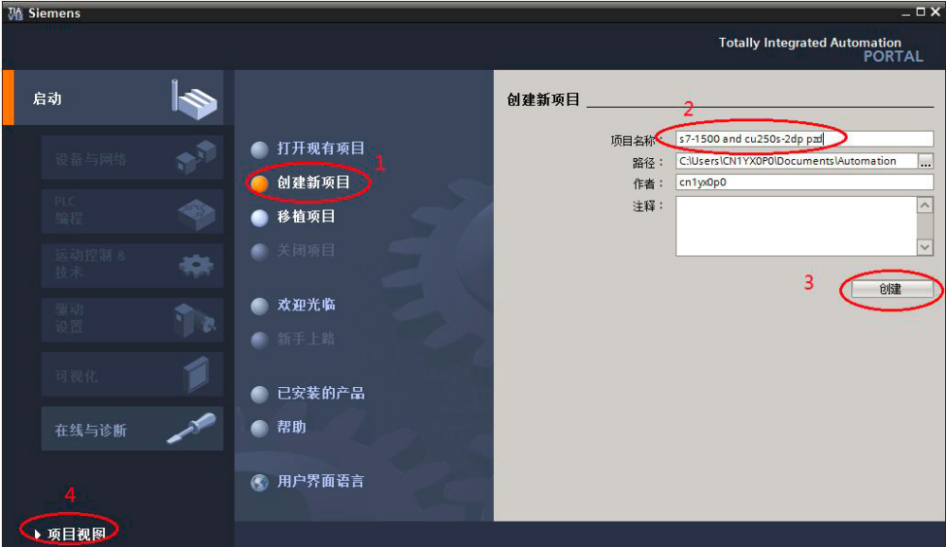
D）组态S7-1500和SINAMICS G120
创建S7-1500 项目

Slide 108
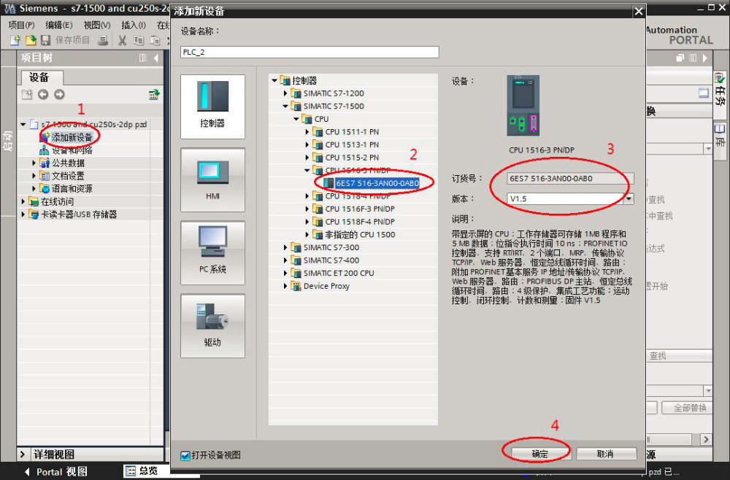
添加S7-1500 CPU1516-3PN/DP

Slide 109
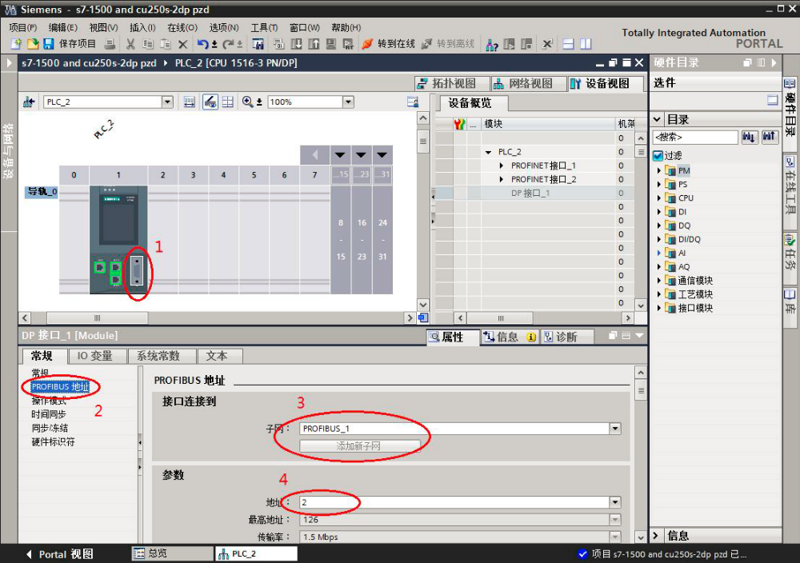
设置PROFIBUS 主站模块的 PROFIBUS 接口属性

Slide 110
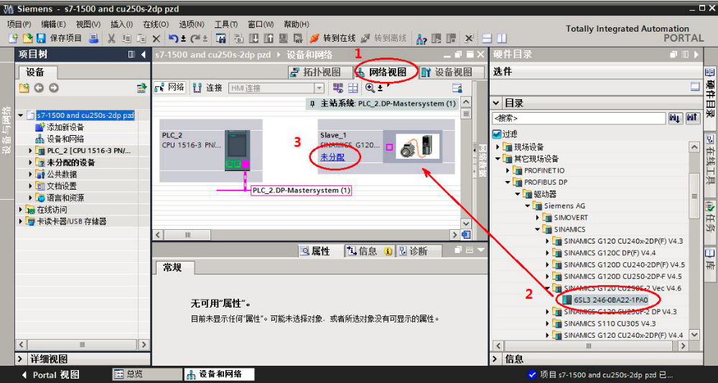
在网络视图页面添加G120 CU250S-2 DP 从站

Slide 111
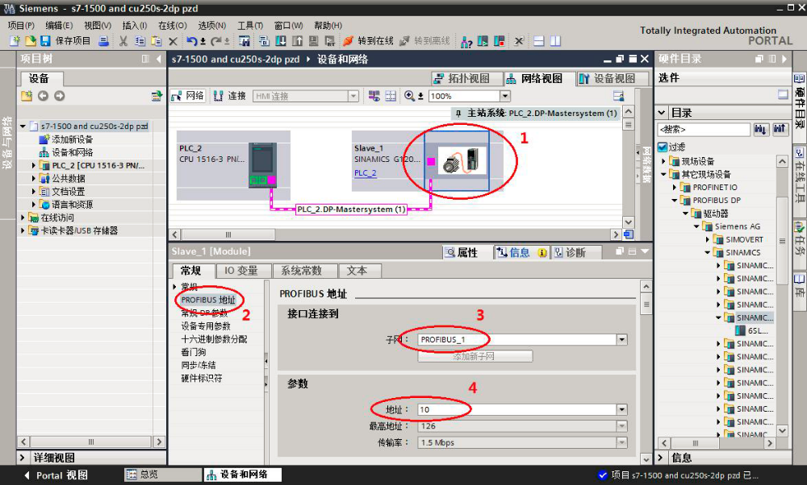
连接G120 与主站，设置G120 从站网络连接属性

Slide 112
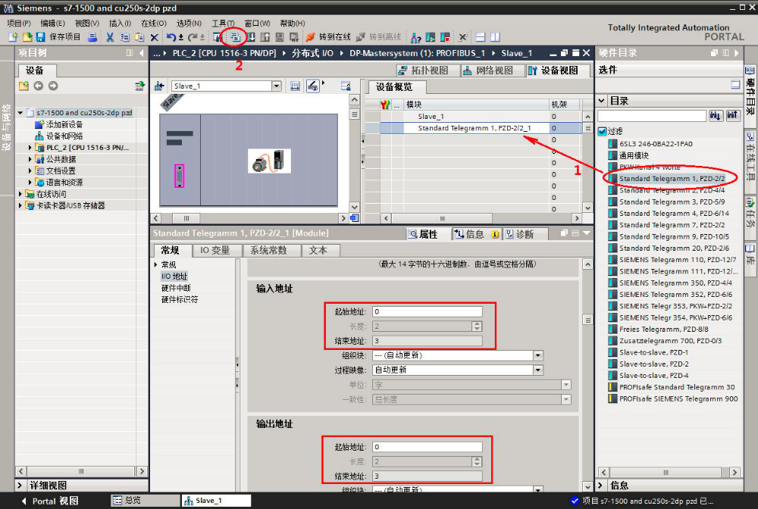
组态G120 驱动对象的通讯报文

Slide 113
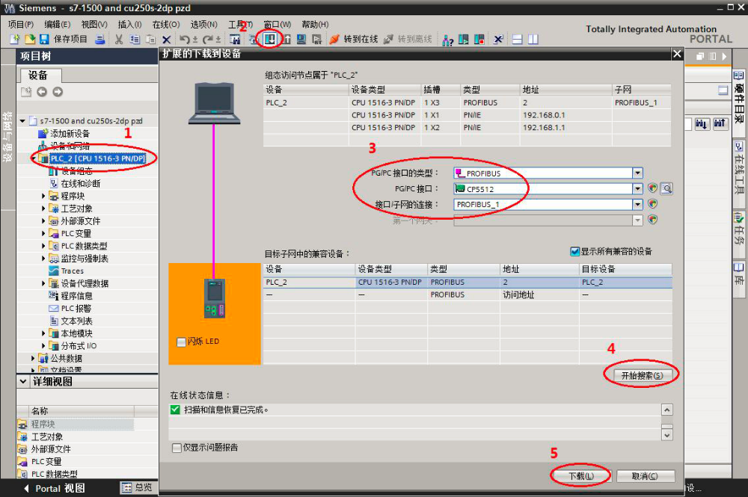
编译并下载硬件配置

Slide 114
E）通过标准报文1 控制电机起停及速度
数据方向 | PLC 的I/O地址 | 变频器过程数据 | 数据类型
PLC -> 变频器 | QW0 | PZD1 - 控制字1（STW1） | 16 进制 (16Bit)
 | QW2 | PZD2 - 主设定值（NSOLL_A） | 有符号整数 (16Bit)
变频器 -> PLC | IW0 | PZD1 - 状态字1（ZSW1） | 16 进制 (16Bit)
 | IW2 | PZD2 - 实际转速（NIST_A） | 有符号整数 (16Bit)
启动变频器
  首次启动变频器需将控制字1（STW1）16#047E 写入QW0 ，使变频器运行准备就绪，然后将16#047F 写入QW0 ，启动变频器。
停止变频器
  将16#047E 写入QW0 停止变频器。
调整电机转速
  将主设定值（NSOLL_A）十六进制2000 写入QW2，设定电机转速为750rpm。
  读取IW0 和IW2 分别可以监视变频器状态和电机实际转速。

Slide 115
7.5.3 S7-1500与SINAMICS G120的PROFINET通信
（1）SINAMICS G120的PROFINET通信功能概述
（2）PROFINET报文结构及控制字和状态字
（3）组态S7-1500与SINAMICS G120的PROFINET通信

Slide 116
（1）SINAMICS G120的PROFINET通信功能概述
SINAMICS G120的控制单元CU250S-2PN支持基于PROFINET的周期过程数据交换和变频器参数访问：
A）周期过程数据交换
PROFINET-IO控制器可以将控制字和主给定值等过程数据周期性的发送至变频器，并从变频器周期性的读取状态字和实际转速等过程数据。
B）变频器参数访问
提供PROFINET-IO控制器访问变频器参数的接口，有两种方式能够访问变频器的参数：
PROFINET-IO控制器通过周期性通信的PKW通道（参数数据区）可以读写变频器参数，每次只能读或写一个参数，PKW通道的长度固定为4个字；
PROFINET IO控制器通过非循环通信访问变频器数据记录区，每次可以读或写多个参数。

Slide 117
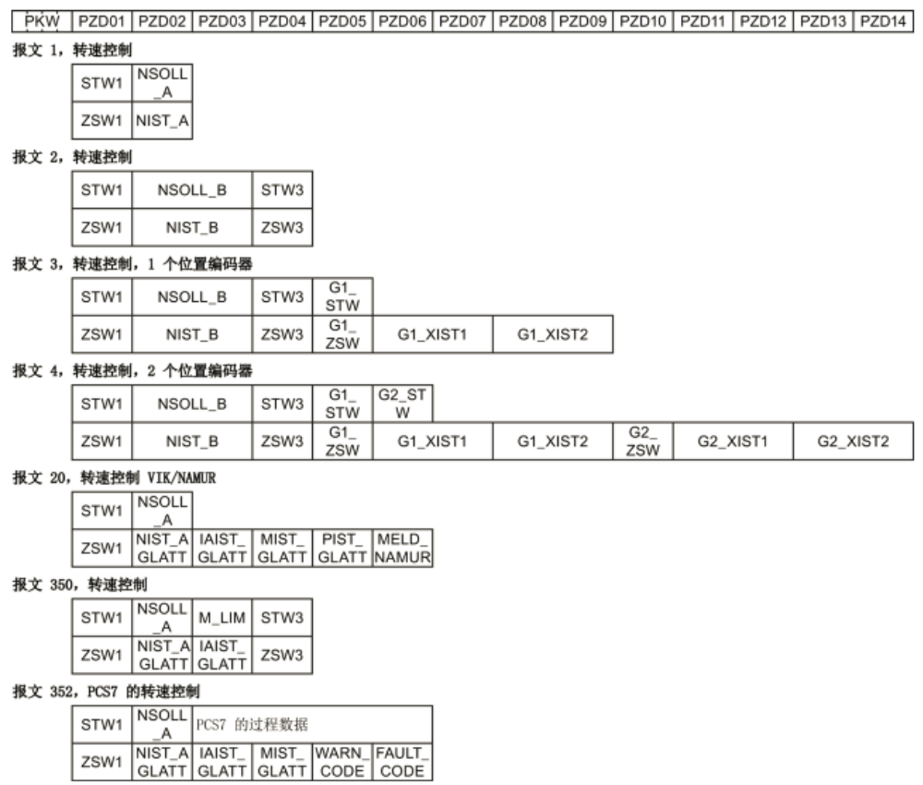
（2）PROFINET报文结构及控制字和状态字
PROFINET报文结构

Slide 118
过程值缩写的含义
缩写 | 说明 | 缩写 | 说明
STW1 | 控制字1 | MIST_GLATT | 经过平滑的转矩实际值
ZSW1 | 状态字1 | PIST | 有功功率实际值
STW3 | 控制字3 | M_LIM | 转矩限值
ZSW3 | 状态字3 | FAULT_CODE | 故障号
缩写 | 说明 | 缩写 | 说明
NSOLL_A | 转速设定值16位 | WARN_CODE | 警告编号
NSOLL_B | 转速设定值32位 | MELD_NAMUR | 故障字，依据VIK-NAMUR定义
NIST_A | 转速实际值16位 | G1_STW/G2_STW | 编码器1或编码器2的控制字
NIST_B | 转速实际值32位 | G1_ZSW/G2_ZSW | 编码器1或编码器2的状态字
IAIST | 电流实际值 | G1_XIST1/G2_XIST1 | 编码器1或编码器2的位置实际值1
IAIST_GLATT | 经过滤波的电流实际值 | G1_XIST2/G2_XIST2 | 编码器1或编码器2的位置实际值2

Slide 119
PROFINET通信控制字
控制字位 | 含义 | 参数设置
0 | ON/OFF1 | P840=r2090.0
1 | OFF2 停车 | P844=r2090.1
2 | OFF3 停车 | P848=r2090.2
3 | 脉冲使能 | P852=r2090.3
4 | 使能斜坡函数发生器 | P1140=r2090.4
5 | 使能斜坡函数发生器 | P1140=r2090.4
6 | 继续斜坡函数发生器 | P1141=r2090.5
7 | 使能转速设定值 | P1142=r2090.6
8 | 故障应答 | P2103=r2090.7
9 | 预留
10 | 通过 PLC 控制 | P854=r2090.10
11 | 反向 | P1113=r2090.11
12 | 未使用
13 | 电动电位计升速 | P1035=r2090.13
14 | 电动电位计降速 | P1036=r2090.14
15 | CDS 位 0 | P0810=r2090.15

Slide 120
PROFINET通信状态字
状态字位 | 含义 | 参数设置
0 | 接通就绪 | r899.0
1 | 运行就绪 | r899.1
2 | 运行使能 | r899.2
3 | 故障 | r2139.3
4 | OFF2 激活 | r899.4
5 | OFF3 激活 | r899.5
6 | 禁止合闸 | r899.6
7 | 报警 | r2139.7
8 | 转速差在公差范围内 | r2197.7
9 | 控制请求 | r899.9
10 | 达到或超出比较速度 | r2199.1
11 | I、P、M 比较 | r1407.7
12 | 打开抱闸装置 | r899.12
13 | 报警电机过热 | r2135.14
14 | 正反转 | r2197.3
15 | CDS | r836.0

Slide 121
（3）组态S7-1500与SINAMICS G120的PROFINET通信
A）硬件配置
B）软件配置
C）组态S7-1500和SINAMICS G120
D）配置SINAMICS G120
E）通过标准报文1控制电机启停及速度

Slide 122
A）硬件配置
设备 | 订货号 | 版本
S7-1516-3PN/DP | 6ES7 516-3AN00-0AB0 | V1.5
CU250S-2PN | 6SL3246-0BA22-1FA0 | V4.6
PM240 | 6SL3224-0BE15-5UA0

Slide 123
B）软件配置
软件名称 | 版本
TIA Portal | V13
StartDrive | V13

Slide 124
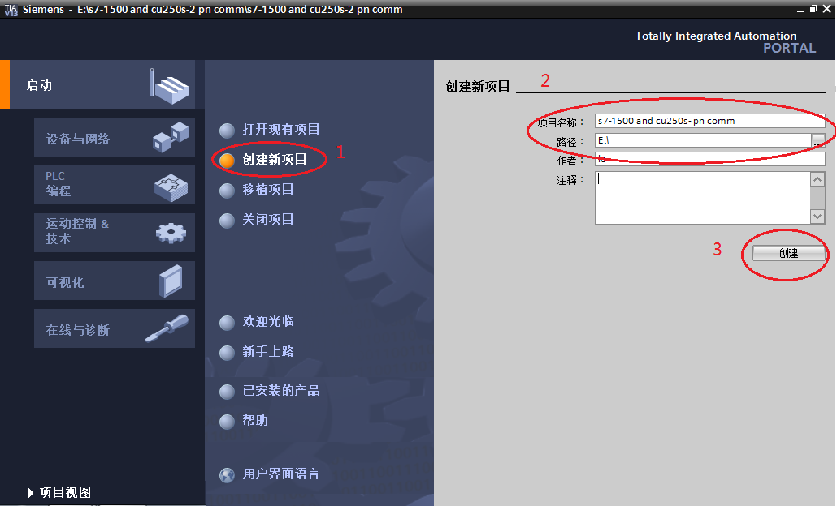
C）组态S7-1500和SINAMICS G120
创建S7-1500项目

Slide 125
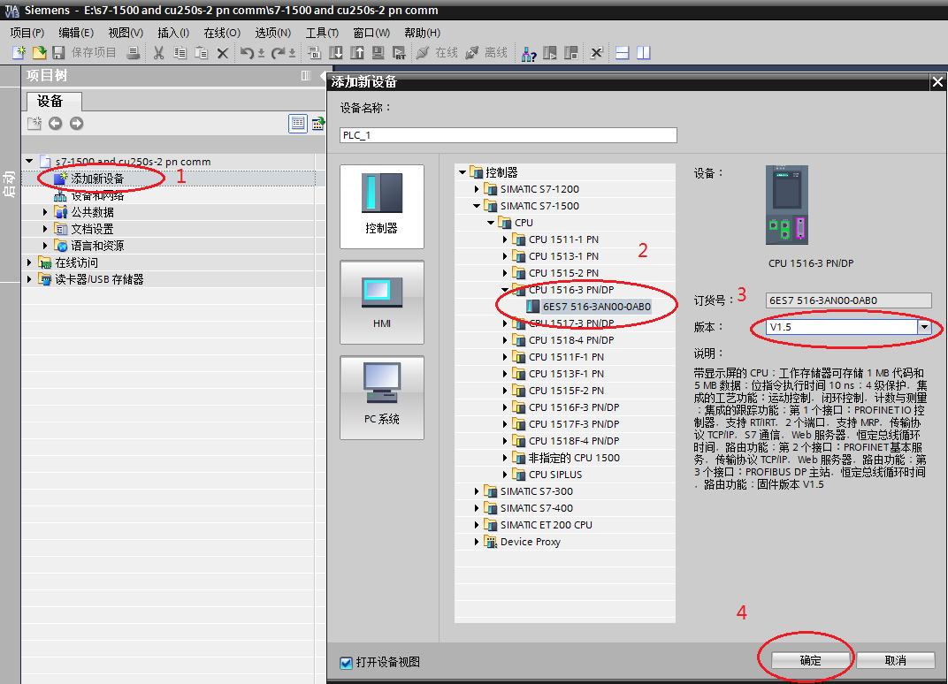
添加S7-1516-3PN/DP

Slide 126
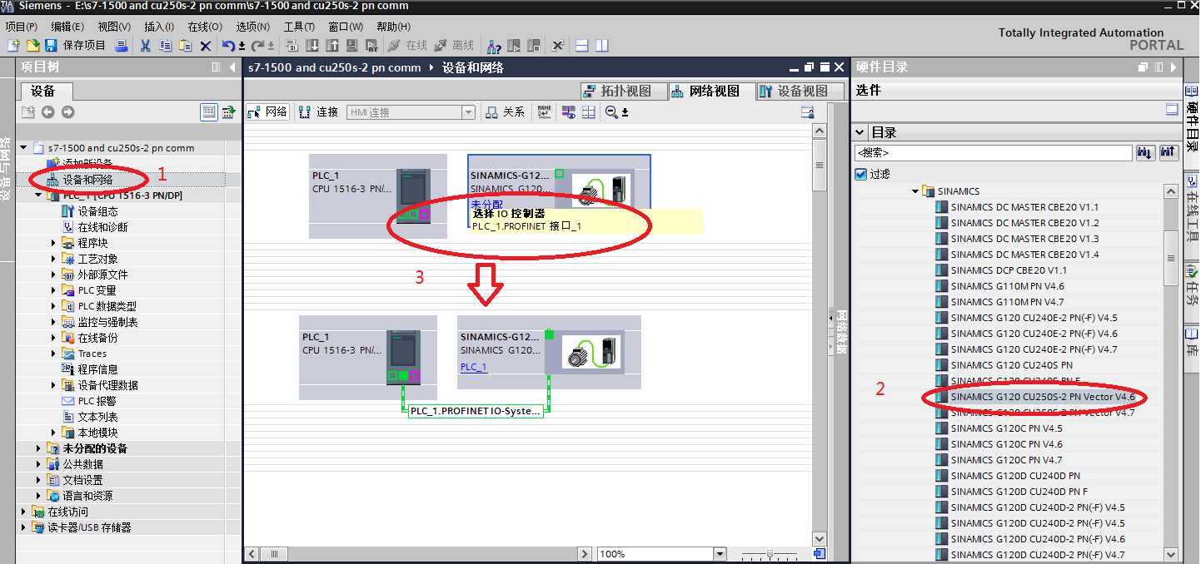
添加G120变频器，完成与IO 控制器网络连接

Slide 127
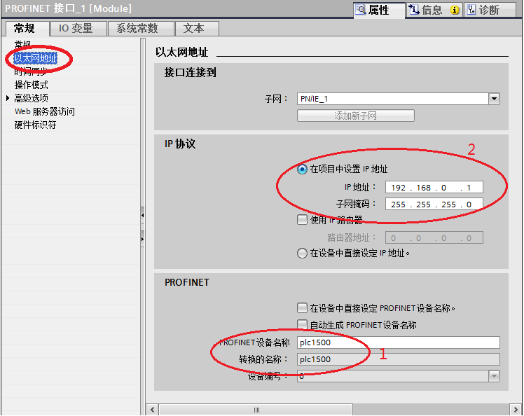
组态S7-1500的设备名称和分配IP地址

Slide 128
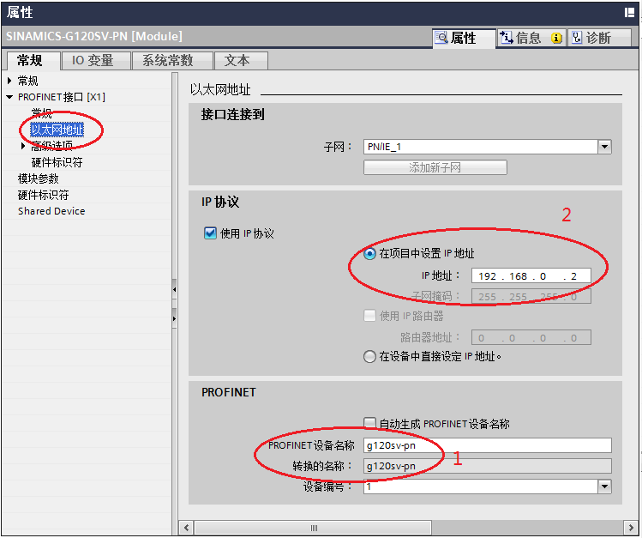
设置G120的设备名称和IP地址

Slide 129
组态G120的通信报文

Slide 130

编译并下载硬件配置

Slide 131
D）配置SINAMICS G120
为G120分配设备名称和IP地址
  要保证为G120实际分配的设备名称和IP地址与硬件组态中为G120分配的设备名称和IP地址一致。
通过在线访问G120，设置G120的命令源和报文类型。
  例：选择通讯设置，设置P0922=1，选择“标准报文1，PZD2/2”

Slide 132

设置G120设备名称

Slide 133

设置G120的IP地址

Slide 134

在线访问G120，设置G120的命令源和报文类型

Slide 135
E）通过标准报文1控制电机启停及速度
数据方向 | PLC I/O 地址 | 变频器过程数据 | 数据类型
PLC -> 变频器 | QW0 | PZD1 - 控制字 1（STW1） | 16 进制(16Bit)
 | QW2 | PZD2 - 主设定值（NSOLL_A） | 有符号整数(16Bit)
变频器 -> PLC | IW0 | PZD1 - 状态字 1（ZSW1） | 16 进制(16Bit)
 | IW2 | PZD2 - 实际转速（NIST_A） | 有符号整数(16Bit)
启动变频器
  首次启动变频器需将控制字1（STW1）16#047E写入QW0使变频器运行准备就绪，然后将16#047F写入QW0启动变频器。
停止变频器
  将16#047E写入QW0停止变频器。
调整电机转速
  将主设定值（NSOLL_A）十六进制2000写入QW2，设定电机转速为750rpm。
读取IW0和IW2，即变频器状态和电机实际转速

Slide 136


Slide 137
任务24 实现S7-1500 CPU与G120的通信
将SINAMICS G120变频器连接到S7-1500 的自动化系统中，组态网络参数，设置变频器参数，控制变频器G120的起停、调速以及读取变频器状态和电机实际转速。

Slide 138
本章小结
本章主要介绍S7-1500PLC的网络通信技术，包括通信接口及通信服务等简介，以及PROFIBUS通信、PROFINET通信和开放式通信技术。对于PROFIBUS通信和PROFINET通信，介绍了相应的通信协议、应用、网络参数、网络诊断等内容，并以实例叙述了相应的网络组态过程。对于开放式通信，介绍了其通信协议和通信指令，并给出了不同开放式通信的组态过程。另外，还介绍了SINAMICS G120设备及相关内容，并以具体实例演示了S7-1500PLC与G120分别通过PROFIBUS和PROFINET方式进行通信的组态及调试过程。

